Slide 1
Shared Innovation Space for Sustainable Productivity of Grasslands in Europe
Project Acronym: Inno4Grass
Project Number: 727368
Deliverable 5.3. Power point presentations available for young farmers and advisors
Responsible partner: TEAGASC (WP leader)
Task leader and lead editor: AERES (Eds)
Contributors: AERES, GLZ, TEAGASC, WR, RHEA, IDELE, APCA, LWK, UGOE, TRAME, AWE, SLU, NLTO, CNR, PULS, WIR, AIA, LRC
Submission date: 28 February 2019

Slide 2
Inno4Grass - Onderwijsmateriaal over praktisch graslandbeheer in 8 Europese landen

Slide 3
Inhoud
Deze powerpoint bestaat uit bijdragen van verschillende landen.
Het materiaal is geleverd door de partners van de verschillende landen.
Zweden
Ierland
Nederland
België
Duitsland
Polen
Frankrijk
Italië
(U kunt de hyperlink gebruiken om naar een bepaald land te gaan).

Slide 4
Zweden

Slide 5
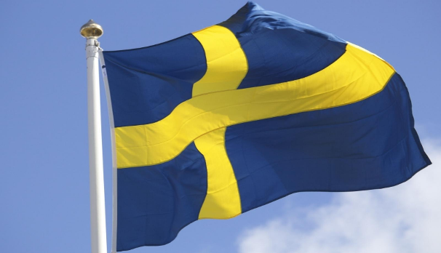

Kenmerken van de productie en het gebruik van grasland in Zweden
Nilla Nilsdotter-Linde
Eva Spörndly
Rolf Spörndly

Slide 6
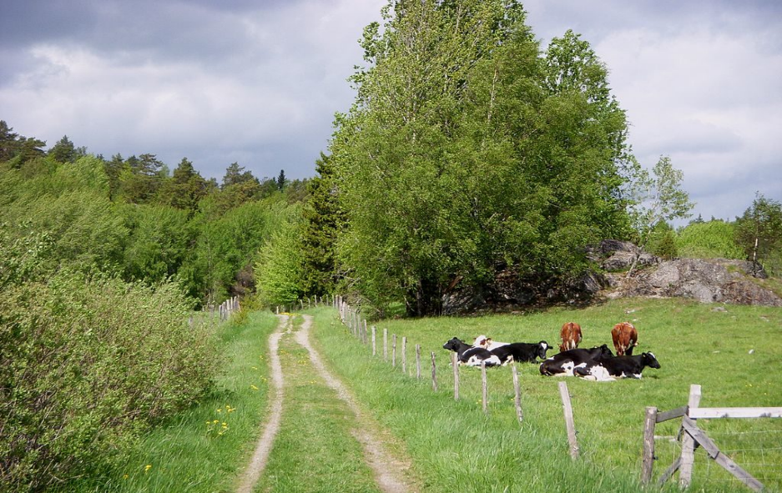
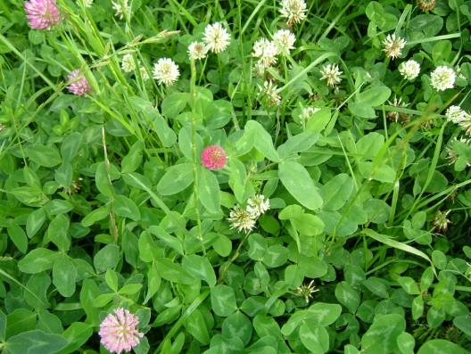
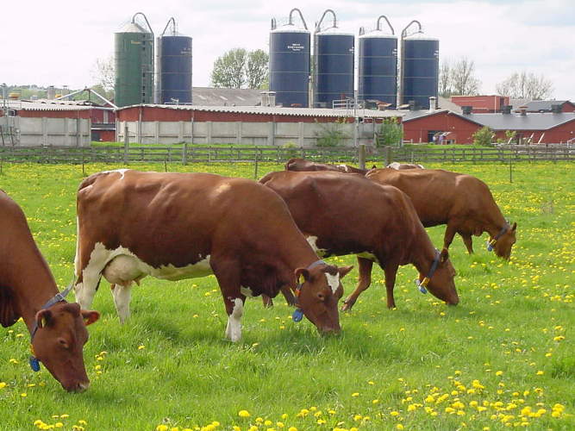
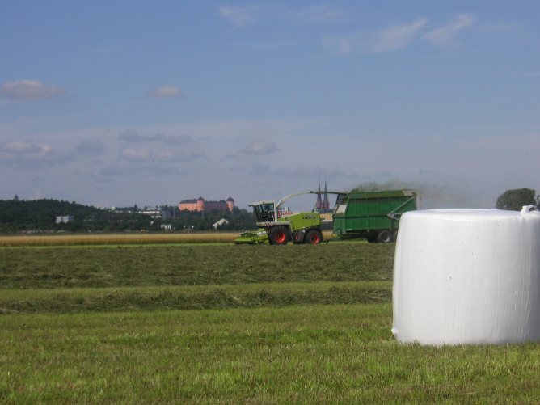
Foto: Timbro.se
Foto: Nilla Nilsdotter-Linde
Foto: Rolf Spörndly
Foto: Rolf Spörndly

Slide 7
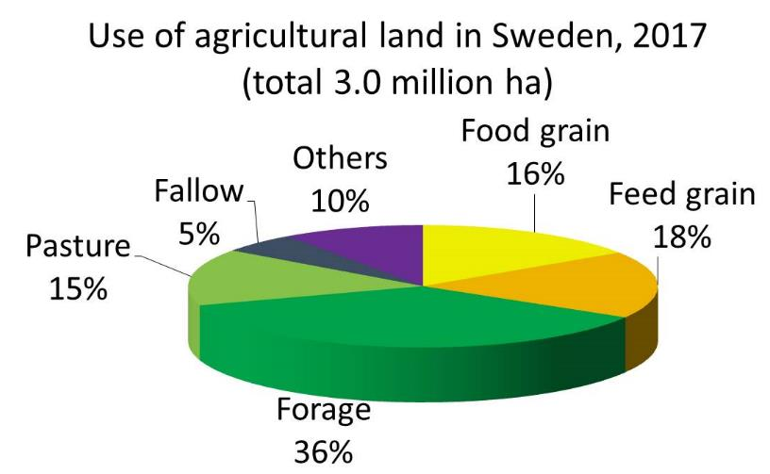
Landgebruik in Zweden
Zweden is een uitgestrekt land van bossen en bergen.........
Totaal Zweden 45 miljoen ha
met:
- Bos - 24 miljoen ha
- Heide/veen - 7 miljoen ha
- Bergen/heuvels - 5 miljoen ha
- Water - 4 miljoen ha
- Landbouw - 3 miljoen ha
- Gebouwen/steden/wegen
- 2 miljoen ha
(Zweedse Landbouwraad, 2018)
19% van de landbouwgrond is biologisch
~75% van de landbouwgrond wordt gebruikt voor de productie van veevoer

Slide 8
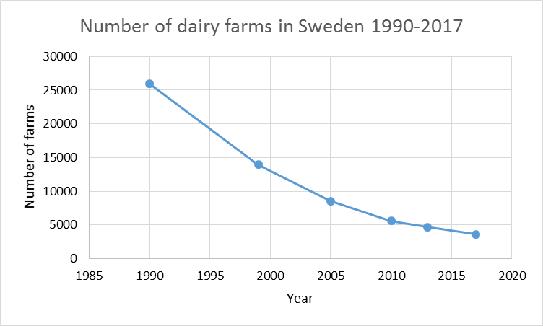
Aantal melkveebedrijven in Zweden, 1990-2017
Inhoudstafel
91 koeien per bedrijf in 2018 (85 in 2016)
(Zweedse Landbouwraad, 2018)

Slide 9
Het typische rantsoen voor de hoogproductieve melkkoe
11-13 kg DS-silage. Gras/klaver, voorgedroogd
7-9 kg gewalst graan. Gerst, haver en tarwe
5-7 kg eiwitrijk krachtvoer
Koolzaadschroot is het meest voorkomende eiwitvoer, gevolgd door sojameel. Palmcake en suikerbietenpulp zijn belangrijke ingrediënten in het krachtvoer.
Jaar | Rantsoen
1975 | 7 kg hooi + 10 kg krachtvoer* (verschuiving van hooi naar kuilvoer)
1982 | 11 kg DS-silage + 10 kg krachtvoer (75/10/15)*.
1986 | 9 kg DS-kuilvoer + 13 kg krachtvoer (60/20/20/20)*
1994 | 7 kg DS-silage + 16 kg krachtvoer (50/30/20)*.
2005 | 9 kg DS-silage + 16 kg krachtvoer (50/30/20)*.
2015 | 12 kg DS-silage + 15 kg krachtvoer (50/30/20)*.
= graan/suikerbietenpulp/oliezaadkoek (%).

Slide 10
Melkopbrengst van de hoogproductieve melkkoe
11-13 kg DS-silage. Gras/klaver, voorgedroogd
7-9 kg gewalst graan. Gerst, haver en tarwe
5-7 kg eiwitrijk krachtvoer
Koolzaadschroot is het meest voorkomende eiwitvoer, gevolgd door sojameel. Palmcake en suikerbietenpulp zijn belangrijke ingrediënten in het krachtvoer.
Jaar | Rantsoen | Melk (kg per koe per jaar)
1975 | 7 kg hooi + 10 kg krachtvoer* (verschuiving van hooi naar kuilvoer) | 5500
1982 | 11 kg DS-silage + 10 kg krachtvoer (75/10/15)*. | 6200
1986 | 9 kg DS-kuilvoer + 13 kg krachtvoer (60/20/20/20)* | 6700
1994 | 7 kg DS-silage + 16 kg krachtvoer (50/30/20)*. | 7600
2005 | 9 kg DS-silage + 16 kg krachtvoer (50/30/20)*. | 8500
2015 | 12 kg DS-silage + 15 kg krachtvoer (50/30/20)*. | 10 000
= graan/suikerbietenpulp/oliezaadkoek (%).

Slide 11
Hoge voeropname is volledig afhankelijk van hoogwaardig voer - gras/klaver domineert
  De oogstdatum is belangrijker in pure grass leys than in mixed leys

Slide 12
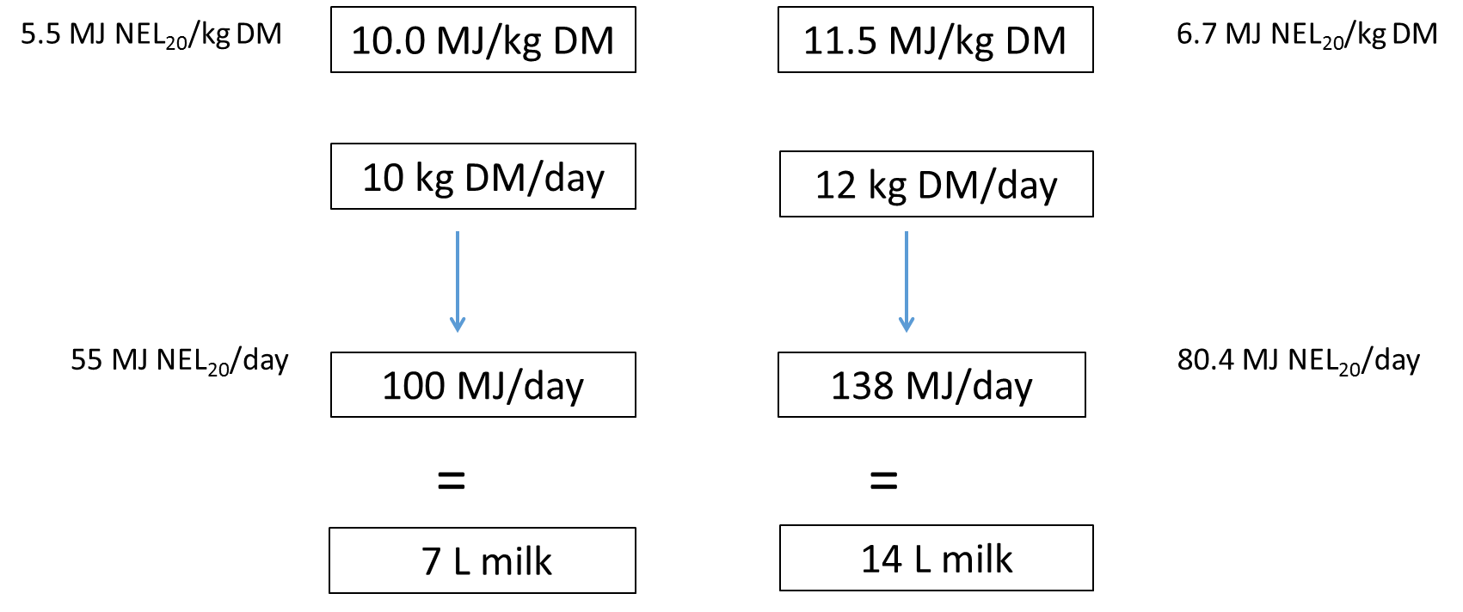
De oogstdatum heeft een 'turbo'-effect op de kwaliteit van het voer door een hogere inname van vroeg geoogst voer.
Late oogst
Vroege oogst
Kuilvoeropname
Kuilvoeropname

Slide 13
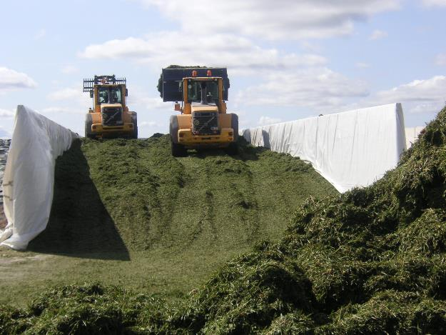
Uitstekend kuilvoer voor melkkoeien
Goede voedingswaarde
  Energie 11-11,5 MJ/kg DS
  Ruw eiwit 130-160 g/kg DS
  Droge stof 30-35%
  Vezel 450-550 g NDF/kg DS
Smakelijk - hoog suikergehalte
Goede hygiënische kwaliteit
Foto: Rolf Spörndly

Slide 14
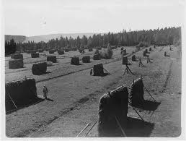
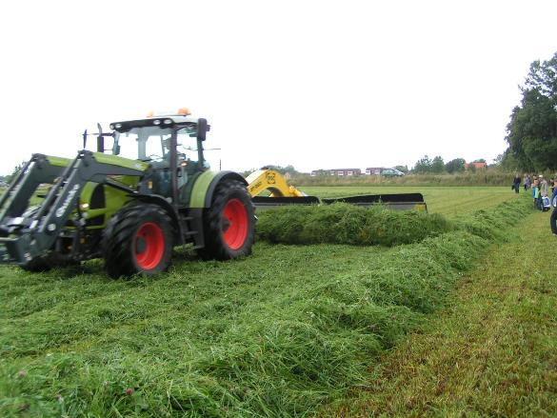
Voedergewassen moeten gedurende 8 maanden in de winter worden bewaard. Vroeger was hooiproductie de enige beschikbare methode
Jaren zeventig en tachtig - overgang van hooi naar kuilvoer
  Grotere boerderijen
  Minder weersafhankelijk
  Minder verlies van voedingsstoffen
  Hogere melkproductie
Na 1980 voornamelijk kuilvoer
Foto: Rolf Spörndly

Slide 15
Dagelijkse voeropname en dierprestaties bij vroege en late oogst (10 dagen later)
 | Vroege oogst hooi | Vroege oogst kuilvoer | Late oogst kuilvoer
Ruwvoeropname, kg DS dag⁻¹ | 8,7 ª | 8,4 ^{b} | 8,5 ^{b}
Krachtvoer, kg DS dag⁻¹ | 8,1 | 8,4 | 8,6
Energie opname, MJ dag⁻¹ | 197 | 199 | 194
Melkproductie, kg dag⁻¹ | 26,1 ª | 27,4 ^{b} | 26,2 ª
Vetgehalte, % | 4,56 | 4,65 | 4,57
Melk, kg ECM dag⁻¹ | 28,6 ª | 30,5 ^{b} | 28,3 ª
Driejarig grasland bemest met 89 kg N, met timothee, beemdlangbloem en rode klaver.
Hooi gedroogd tot 60% in het veld en tot 87% DS binnen.
Kuilvoer, 26% DS.
Voedergewassen beperkt, krachtvoer op basis van de melkgift.
Lactatie 1, week 2-10.
De sleutel tot een hogere melkproductie met kuilvoer is een vroege oogst!
(Van Bertilsson, 1983)

Slide 16
Silosystemen in Zweden
Uitgedrukt in % van de totale hoeveelheid kuilvoer
Bunkersilo
(Pettersson et al., 2009)

Slide 17
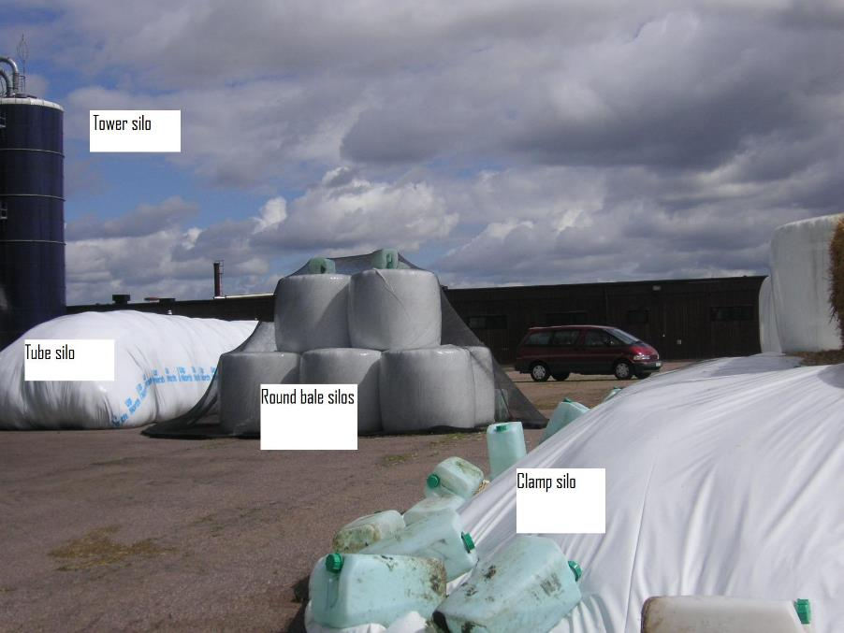
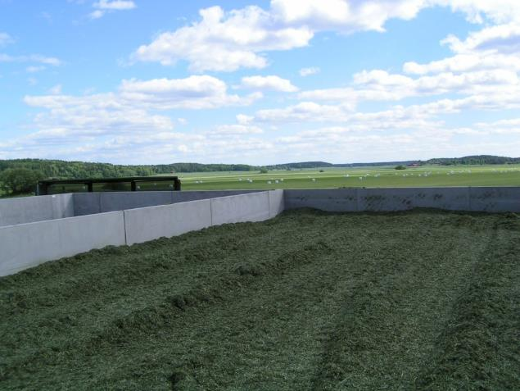
Silosystemen
Foto: Rolf Spörndly
  Jaren ‘80 - houten torensilo's
  Jaren '90 - stalen torensilo's
  Jaren ‘00 - bunkersilo's en ronde balen
Foto: Rolf Spörndly

Slide 18
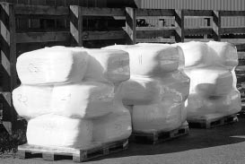
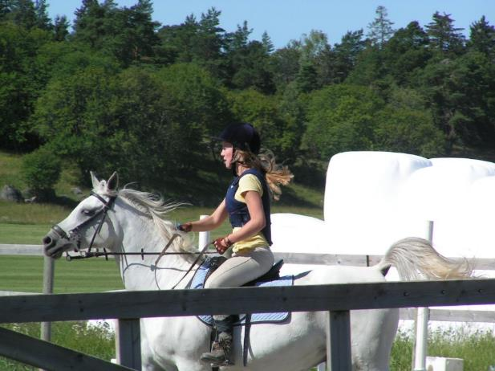
In Zweden zijn balen het meest gebruikte systeem voor kuilvoer uit grasland
Balen worden gebruikt op kleine en middelgrote melkveehouderijen. Ook als aanvulling op grote melkveehouderijen, voor vleesrunderen en ook voor paarden in Zweden.
Vee in Zweden | Aantal
Melkvee | 322 000
Rundvleesvee | 207 000
Jongvee | 499 000
Kalveren | 472 000
Totaal koeien | 1 500 000
Ooien, rammen | 301 000
Lammeren | 305 000
Totaal schapen | 606 000
Totaal paarden | 355 000
Foto: Rolf Spörndly
Foto: Eva Spörndly
(Zweedse Landbouwraad, 2018)
Let op: Er zijn meer paarden dan melkkoeien in Zweden!

Slide 19
Recent onderzoek naar het verlies van droge stof uit verschillende opslagsystemen
  Materiaal en methode
  12 bunkersilo's, 6 buissilo's, 3 torensilo's en 60 ronde balen
  Gelegen op 12 verschillende boerderijen
  Silo balansen (all in - all out) gemeten
  Grote silo's: alle inkomende ladingen werden gewogen en bemonsterd, alle uitgaande ladingen werden gewogen en drie keer per week bemonsterd
  Ronde balen: Alle balen werden voor en na opslag gewogen en elke tweede baal werd bemonsterd
(Spörndly, 2018)

Slide 20
Recent onderzoek wijst op lagere verliezen bij balen dan bij grote silo's en geeft verrassende resultaten over de vulsnelheid van bunkersilo's
 | DS verlies, %
 | Totaal | Weggegooid
Bunker | 14,1ª (8,7) | 3,4 (4,4)
Buis | 11,5^{b} (9,4) | 1,9 (3,8)
Toren | 23,4^{ab} (2,2) | 0,1 (0,1)
Ronde balen | 1,1^{c} (0,4) | 0,0 (0,0)
(Spörndly, 2018)

Slide 21
Verliezen aan droge stof uit verschillende silosystemen
  Conclusies
  Aanzienlijk lagere DS-verliezen bij ronde balen dan bij grote silo's (bunker, buis, toren).
  Verlies door weggegooid kuilvoer laag (1-4%), maar onzichtbare DS-verliezen hoog (10-20%) in grote silo's.
  Grote variatie in DS-verliezen tussen bedrijven voor elk groot silosysteem.
  Langzame vulling en zorgvuldige verdichting zijn de sleutel tot lage verliezen bij bunkersilo's.
(Spörndly, 2018)

Slide 22
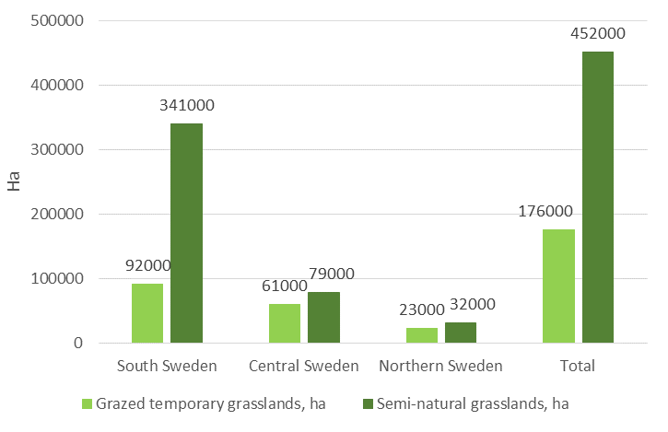
Oppervlakte semi-natuurlijk grasland en tijdelijk begraasd grasland in Zweden, 2017 (ha)
(Zweedse Landbouwraad, 2017)

Slide 23
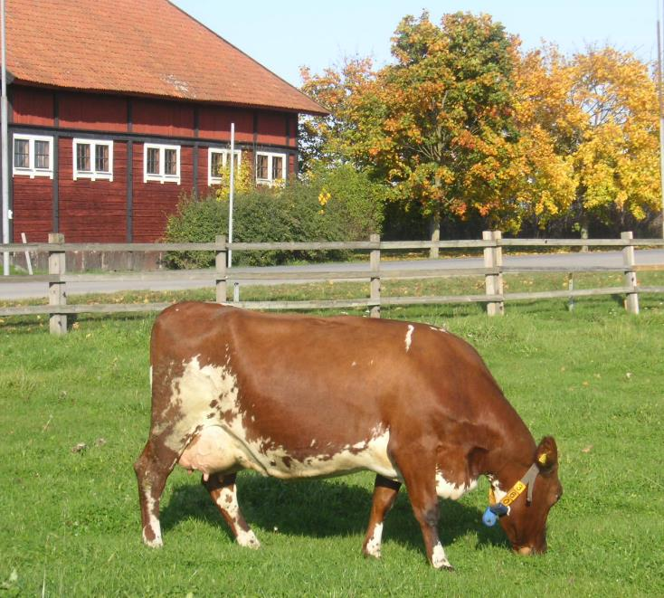
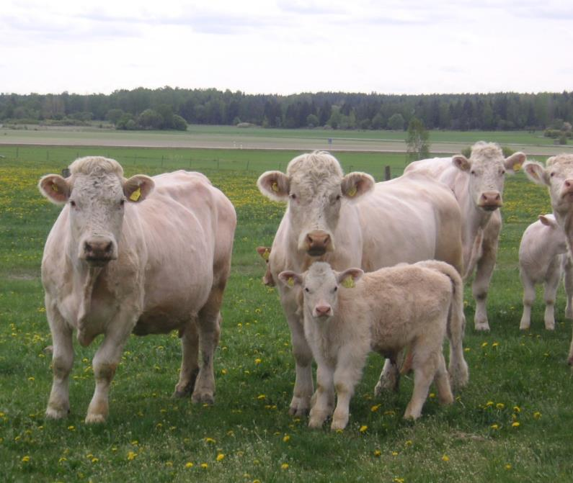
Tijdelijk grasland is het meest geschikt voor melkkoeien (bijvoorbeeld Swedish Red of Swedish Holstein) en vleesvee (bijvoorbeeld Charolais).
Foto: Eva Spörndly
Foto: Eva Spörndly

Slide 24
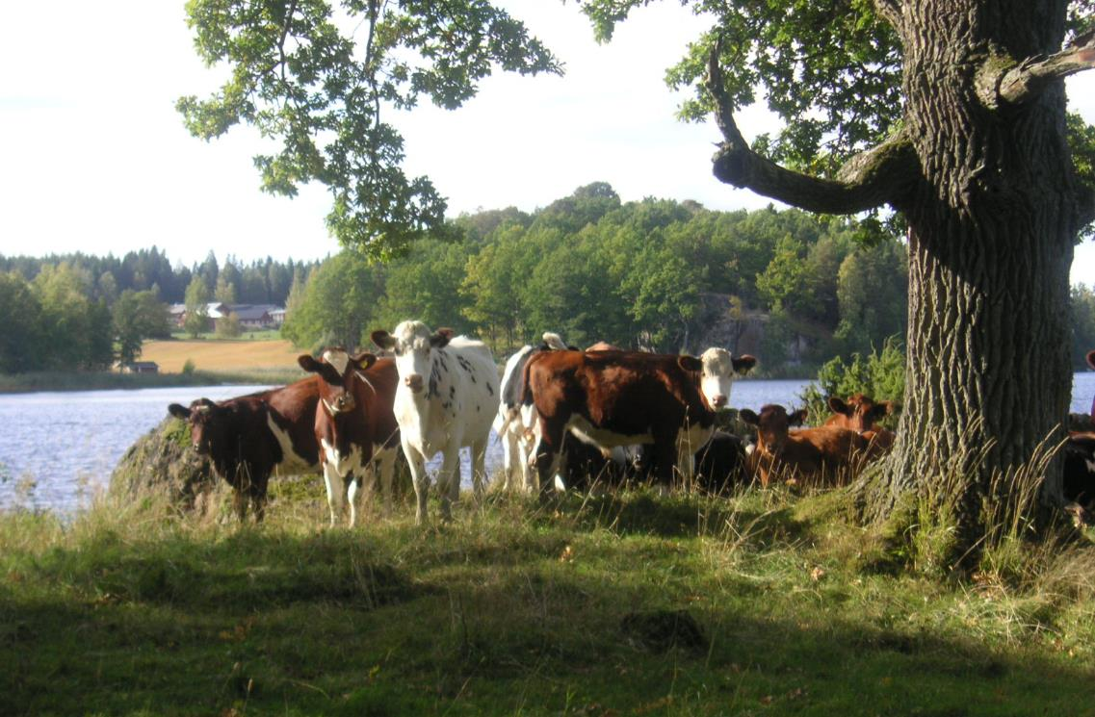
De semi-natuurlijke permanente graslanden in Zweden zijn het best geschikt voor lichtere vleesveerassen, vaarzen, paarden en schapen.
Foto: Eva Spörndly

Slide 25

Zweedse wetgeving vereist beweiding in de zomermaanden
  Melkvee moet gedurende ten minste 6 uur per dag toegang hebben tot de weide.
  Andere runderen¹ en schapen moeten 24 uur per dag op de weide worden gehouden. Uitzonderingen zijn stieren en jonge kalveren (jonger dan 6 maanden).
  De vereiste duur van de beweidingsperiode is 60 dagen in Noord-Zweden en 120 dagen in Zuid-Zweden.
  ¹Zoogkoeien en hun kalveren, vaarzen, droge koeien enz.
(Zweedse Landbouwraad, 2016)

Slide 26
Beweidingssystemen en graslandgebruik
1. Melkvee
  Melkvee in gangbare productie
  De wet vereist minimaal 6 uur toegang tot de weide per dag.
  In 2018 voerde de grootste Zweedse zuivelonderneming een extra betaling in voor +25% meer weidegang dan wettelijk vereist. Veel boeren hebben zich aangemeld voor het systeem.
  Grote hoeveelheden bijvoeding/krachtvoer (50% van de DS-opname)
  Vaak wordt er extra kuilvoer gevoerd
  Voornamelijk beweiding op tijdelijk grasland met een hoge verteerbaarheid

Slide 27
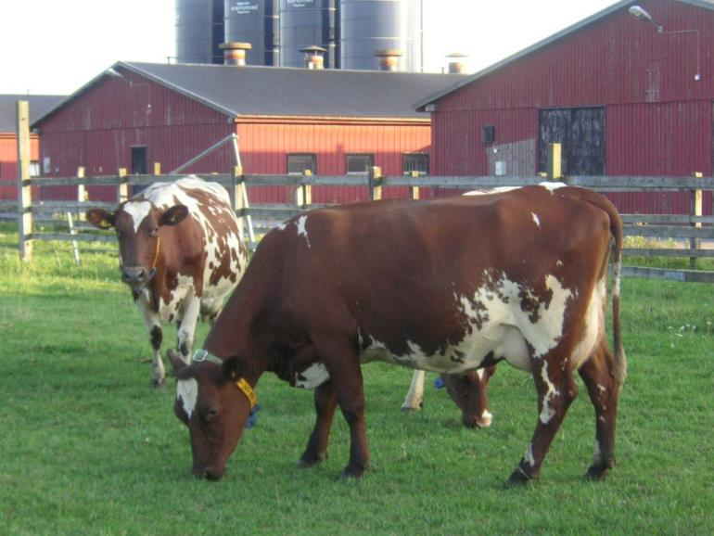
Melkvee in biologische productie
  Moet langer dan 12 uur per dag naar buiten.
  De dagelijkse grasopname moet ten minste 6 kg DS bedragen.
  Voornamelijk beweiding op tijdelijk grasland met een hoge verteerbaarheid
Foto: Eva Spörndly
(KRAV, 2018)

Slide 28
Biologische productie in Zweden
Biologische productie | Percentage van het totale landbouwareaal of het totale aantal dieren (%)
Totale oppervlakte | 19,1
Graan (tarwe, gerst, haver, rogge, triticale) | 9,5
Voedergewassen (leguminosen/gras, groenvoedergewassen, geploegd) | 22,1
Semi-natuurlijk grasland | 24,6
Melkvee | 16,4
Rundvleesvee | 33,7
Schapen | 20,9
Varkens | 2,3
Legkippen | 17,0
Vleeskuikens | 1,9
  Toename in alle sectoren, vooral in de rundveehouderij
(Zweedse Landbouwraad, 2018)

Slide 29
Automatisch melken (AM) en beweiding
  Ongeveer een derde van de melk in Zweden wordt geproduceerd in AM-systemen.
  Gangbare (niet-biologische) bedrijven met AM weiden vaak voornamelijk om aan de wettelijke verplichting te voldoen en bieden ‘oefenweiden’ in combinatie met aanzienlijke hoeveelheden krachtvoer en kuilvoer in de stal.
  AM-systemen zijn ook gebruikelijk in de biologische productie, maar met minstens 6 kg DS van de weide/dag in de voeding.
  Het EU-onderzoeksproject AUTOGRASSMILK geeft meer informatie over AM en beweiding in Zweden en andere Europese landen (https://autograssmilk.dk/)

Slide 30
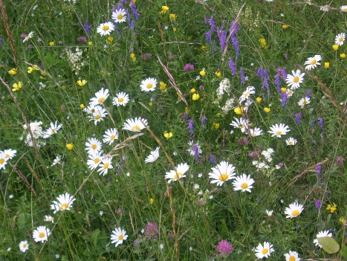
Beweidingssystemen en graslandgebruik
2. Schapen en runderen voor groei en vleesproductie
  Dieren die 24 uur per dag moeten grazen (runderen en schapen):
  Grazen voor een groot deel op permanente semi-natuurlijke graslanden
  Zweedse landbouwers ontvangen subsidies voor het beweiden van blijvend semi-natuurlijk grasland, aangezien deze weiden een grote biodiversiteit hebben.
  Veel semi-natuurlijke weiden zijn belangrijk voor bedreigde soorten in Zweden: bloemen, insecten, vogels, enz.
Foto: Eva Spörndly

Slide 31
Semi-natuurlijke weiden zijn soortenrijker dan tijdelijk grasland
Vegetatietype in semi-natuurlijke Zweedse weiden | Biomassa, kg DS/ha en seizoen | Metaboliseerbare energie, gemiddeld over het seizoen, MJ/kg DS
Droog | 1800 | 9,5
Mesisch | 3000 | 9,7
Nat | 4400 | 8,6
Schaduwrijk | 1400 | 9,0
(Spörndly en Glimskär, 2018)

Slide 32
Begrazing van semi-natuurlijke blijvende graslanden door runderen, paarden en schapen
N = 219 locaties, met een gemiddelde oppervlakte van 14 ha.
 | % van het areaal | % van de weidegronden | % grazende dieren
Rundvee | 68 | 64 | 66
Paarden | 8 | 18 | 5,5
Schapen | 9 | 11 | 28,5
Gemengd¹ (vnl. rundvee en schapen) | 15 | 7
¹ In deze categorie waren er twee grote terreinen (242 en 112 ha) die begraasd werden door runderen en schapen.
(Spörndly en Glimskär, 2018)

Slide 33
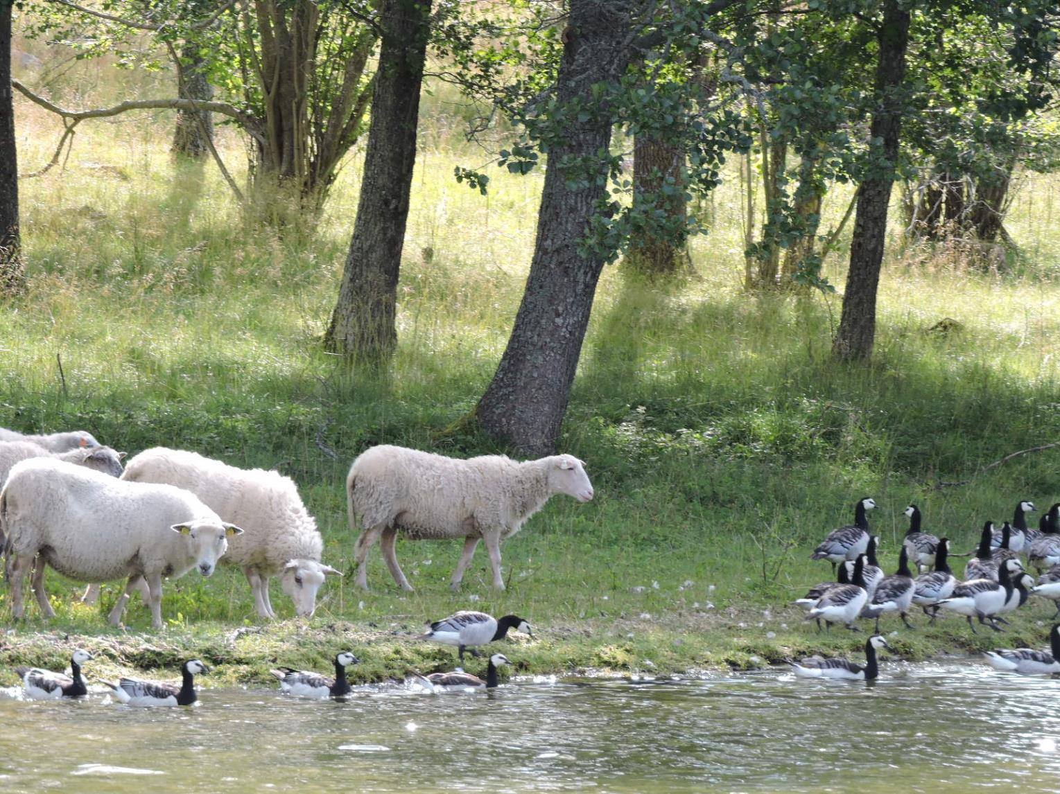
Foto: Eva Spörndly

Slide 34
Lengte van het groeiseizoen in Europa
Lengte van het groeiseizoen,
dagen >5°C
Sommige soorten zijn beter aangepast.......

Slide 35
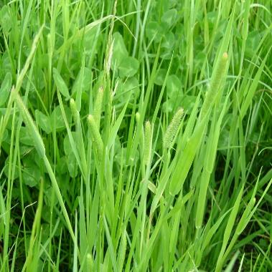
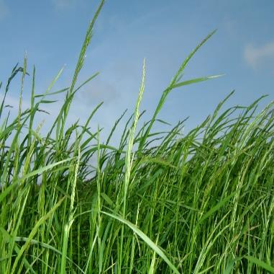
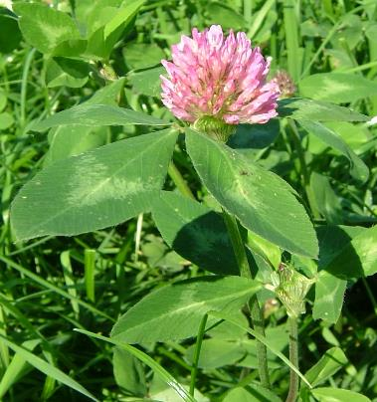
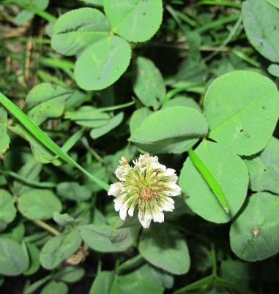
De volgende soorten behoren tot de best aangepaste soorten in de graslanden in Zweden
Timoteegras
(Phleum pratense)
Beemdlangbloem
(Festuca pratensis)
Rode klaver
(Trifolium pratense)
Witte klaver
(Trifolium repens)
Foto's: Nilla Nilsdotter-Linde

Slide 36
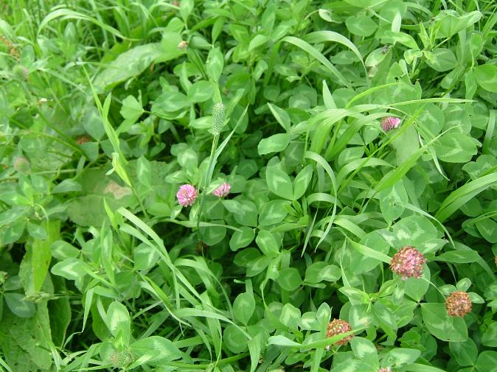
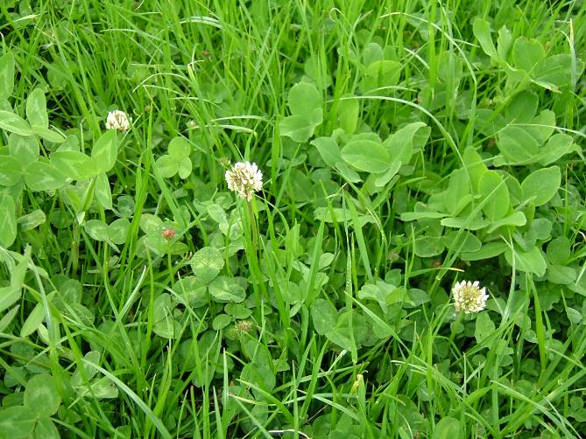
In Zweden zijn tijdelijke graslanden in het kader van de vruchtwisseling voor akkerbouwgewassen de belangrijkste voedergewassen, in tegenstelling tot de meerjarige voedergewassen in het zuiden van Europa.
  Het traditionele mengsel voor hooi en kuilvoer is rode klaver, timotee en beemdlangbloem.
  Het traditionele mengsel voor beweiding is witte klaver, beemdlangbloem, blijvend raaigras en beemdgras
Foto: Nilla Nilsdotter-Linde
Foto: Nilla Nilsdotter-Linde

Slide 37
Voor zowel gras (timothee en beemdlangbloem) als gras en klaver (100 kg N per ha) is de DS-opbrengst lager, maar de verteerbaarheid van organisch materiaal (OMD) hoger bij drie snedes per jaar dan bij twee snedes
(Kornher, 1982)

Slide 38
In de jaren '80 werden meer recht opstaande varianten van witte klaver geïntroduceerd en getest op gemengde tijdelijke graslanden
1. | Zaadmengsel
A. | Rode klaver (5) + Timothee (10) + Beemdlangbloem (7)
B. | Witte klaver (5) + Timothee (10) + Beemdlangbloem (7)
C. | Witte klaver (5) + Timothee (10) + Beemdlangbloem (7) + Beemdgras (3)
2. | Bemestingsstrategie (N)
N0. | 0 kg/ha
N1. | 100 kg/ha
N2. | 200 kg/ha
3. | Maaistrategie
S1. | 3 sneden/jaar (~13/6, 25/7, 5/9)
S2. | 3 sneden/jaar (~6/6, 18/7, 5/9)
S3. | 4 sneden/jaar (~6/6, 4/7, 1/8, 5/9)
(Svanäng en Frankow-Lindberg, 1994)

Slide 39
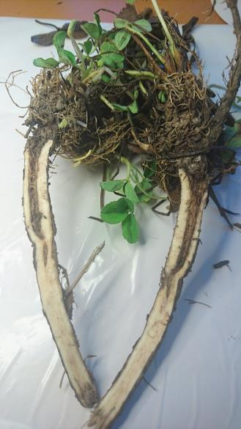
Witte klaver in vergelijking met rode klaver in gemengde, tijdelijke graslanden
N-niveau | Trifolium ssp. | 1e jaar | 2e jaar | 3e jaar | 4e jaar
0 kg N | Rode klaver | 8 430 | 7 647 | 6 363 | 5 491
 | Witte klaver | 7 724 | 8 085 | 7 441 | 7 765
100 kg N | Rode klaver | 9 597 | 9 359 | 7 795 | 7 141
 | Witte klaver | 9 123 | 9 534 | 8 169 | 8 152
200 kg N | Rode klaver | 10 409 | 10 202 | 8 569 | 8 213
 | Witte klaver | 9 920 | 10 246 | 8 619 | 8 565
Foto: Ann-Charlotte Wallenhammar...
  Gemiddeld voor verschillende bemestings- en maairegimes (3 of 4 sneden/jaar) bleken witte klaver/grasmengsels beter te zijn dan rode klaver/grasmengsels.
  Rode klaver leverde meer op in jonge graslanden, maar witte klaver had een hogere persistentie.
  Wortelrot is het grootste obstakel voor een lange levensduur van rode klaver
(Svanäng en Frankow-Lindberg, 1994)

Slide 40
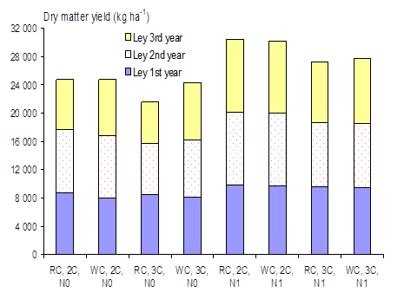
Kan witte klaver worden aanbevolen in gebieden met een minder intensieve productie door traditie of klimaatomstandigheden?
  Twee snedes leidden tot een hogere totale opbrengst dan drie snedes.
  Verteerbare energie was lager met twee snedes dan met drie snedes.
  Gemiddeld was het verschil tussen de rode en witte klaveropbrengst klein, maar in het derde jaar leverde de onbemeste witte klaver meer op dan de onbemeste rode klaver.
  RC = rode klaver, WC = witte klaver
  2C = 2 snedes/jaar, 3C = 3 snedes/jaar
  N0 = 0 kg N/ha, N1 = 100 kg N/ha
  Grassen waren timothee en beemdlang
  N = 11
  (Nilsdotter-Linde et al., 2002)

Slide 41
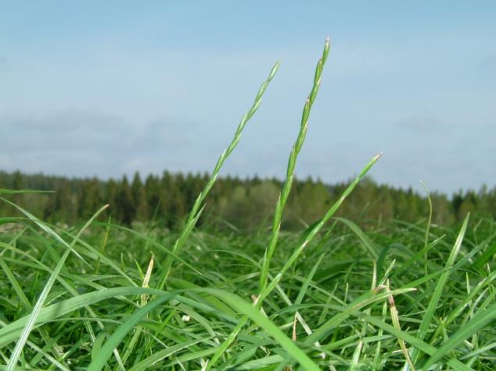
Met de komst van intensieve oogstsystemen en meer witte klaver in tijdelijke graslanden voor kuilvoer zijn raaigrassen interessanter geworden
  Deze soorten komen niet zo vaak voor in Scandinavië als verder naar het zuiden omdat hun levensduur min of meer beperkt is, afhankelijk van de klimatologische omstandigheden, waarbij wintersterfte altijd een bedreiging vormt.
  Blijvend raaigras wordt alleen aanbevolen in het zuidelijke derde deel van Zweden.
Foto: Nilla Nilsdotter-Linde

Slide 42
Om de schade door bijvoorbeeld sneeuwschimmel (Fusarium nivale) te beperken en zo de overlevingskansen van raaigras in de winter te verbeteren werd laat in de herfst gemaaid.
  Effect van het beheer in de herfst op de daaropvolgende droge stof (DS) opbrengst van overblijvend raaigras (gemiddelde van verschillende rassen)
 | Opbrengst, 10³ kg DS/ha
 | 2e jaar |  |  |  |  | 3e jaar
Behandeling | 1e snede | 2e snede | 3e snede | Totaal |  | 1e snede
Met snede laat in de herfst | 3,31 | 1,94 | 2,56 | 7,81 |  | 2,40
Zonder snede laat in de herfst | 4,46 | 1,92 | 2,71 | 9,11 |  | 3,25
Significantie | ** | NS | NS | * |  | **
  Door zo laat mogelijk te maaien vóór de stopzetting van de groei is de opbrengst in het volgende voorjaar zowel in het tweede als in het derde jaar aanzienlijk gedaald, namelijk met ongeveer 25%.
  Geen resterend effect van laat in de herfst maaien op de volgende snedes
  Het raaigras heeft nog steeds problemen met wintersterfte en blijft een minderheidsgras in Zweedse graslanden.
  (Halling, 1994)

Slide 43
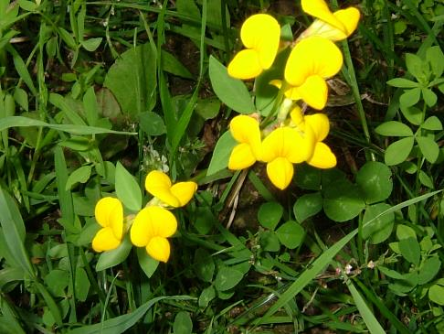
Trends voor de toekomst
  Er is nu opnieuw belangstelling voor de productie van inheemse eiwitten ter vervanging van ingevoerde eiwitten.
  Meer kennis over de teelt van grassen en leguminosen die beter bestand zijn tegen droge en/of natte omstandigheden is belangrijk om beter om te gaan met de toekomstige klimaatverandering.
  Er is een toenemende belangstelling voor soorten met bijzondere eigenschappen, zoals in water oplosbare koolhydraten en gecondenseerde tannines.
  Onderzoek naar gewone rolklaver, een kleine voederleguminose met gecondenseerde tannines, bevestigt dat het bestand is tegen de Zweedse klimaatomstandigheden.
Foto: Nilla Nilsdotter-Linde

Slide 44
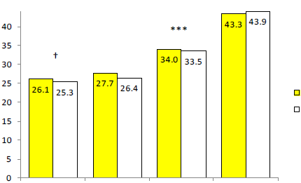

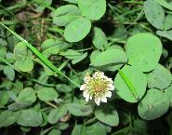
Melkopbrengst en -samenstelling bij voeren met gewone rolklaver/graskuil of witte klaver/graskuil in omschakelproeven in twee opeenvolgende jaren (N = 76)
Gewone rolklaver
Witte klaver
***P < 0,001; †P < 0,10
Melk ECM Eiwit Vet
kg/d kg/d g/kg DS g/kg DS
(Eriksson et al., 2012)
Een tendens naar een hogere melkgift en een iets hoger eiwitgehalte leidde tot een hogere eiwitopbrengst bij gewone rolklaver/grassilage, maar de ECM-opbrengst verschilde niet significant tussen de rantsoenen.

Slide 45
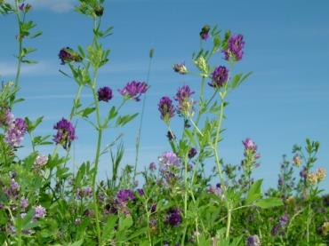
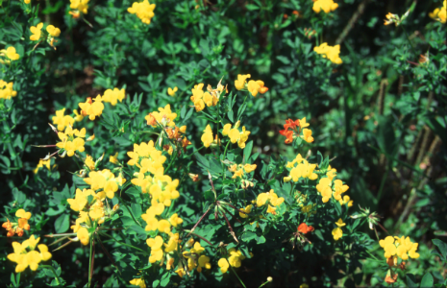
Effect van verschillende factoren op de zaadselectie
  Frequenter maaien - witte klaver en meerjarig raaigras
  Betere winterhardheid - witte klaver, timothee en rietzwenkgras
  Betere vezelkwaliteit - timothee en luzerne
  Nieuwe eiwitbronnen - leguminosen incl gewone rolklaver
  Dit resulteert in de volgende trends in zaadmengsels:
  - Timoteegras
  - Beemdlangbloem
  - Meerjarig raaigras
  - Rietzwenkgras
  - Rode klaver
  - Witte klaver
  - Luzerne
Foto: Nilla Nilsdotter-Linde
Foto: Nilla Nilsdotter-Linde

Slide 46
References
Bertilsson, J. 1983. Effects of conservation method and stage of maturity upon the feeding value of forages to dairy cows. Dissertation. Swedish University of Agricultural Sciences. Department of Animal Husbandry. Report 104. Uppsala, Sweden.
Eriksson, T., Norell, L. & Nilsdotter-Linde, N. 2012. Nitrogen metabolism and milk production in dairy cows fed semi-restricted amounts of ryegrass-legume silage with birdsfoot trefoil (Lotus corniculatus L.) or white clover (Trifolium repens L.). Grass and Forage Science 67:4, 546-558.
Halling, M.A. 1994. Effect of autumn treatment on winter survival of cultivars of perennial ryegrass (Lolium perenne) under Swedish conditions. 8th General Proceedings of the 15th General Meeting of the European Grassland Federation. Wageningen, The Netherlands, pp 177-180.
Kornher, A. 1982. Vallskördens storlek och kvalitet. Inverkan av valltyp, skördetid och kvävegödsling. Sveriges lantbruksuniversitet. Grass and Forage Reports 1, 5-32. In Swedish.
KRAV. 2018. Regler för KRAV-certifierad produktion utgåva 2018. KRAV ekonomisk förening. Uppsala, Sweden. 308 pp. In Swedish.
Nilsdotter-Linde, N., Stenberg, M. & Tuvesson, M. 2002. Nutritional quality and yield of white or red clover mixed swards with two or three cuttings with and without nitrogen. Grassland Science in Europe 7, 146-147.
Pettersson, O., Sundberg, M & Westlin, H. 2009. Machinery and methods in forage production. Institutet för jordbruks- och miljöteknik. Uppsala, Sweden. Report 377. In Swedish.
Spörndly, E. & Glimskär, A. 2018. Grazing animals and grazing pressure in Swedish semi-natural pastures. Swedish University of Agricultural Sciences. Department of Animal Nutrition and Management. Report 297, 71 pp. In Swedish.
Spörndly, R. 2018. Dry matter losses from different silo structures. Proceedings of the 9th Nordic Feed Science Conference. Uppsala, Sweden, pp. 171-176.
Swedish Board of Agriculture. 2016. SJVFS, 2016:13 L100:6. Regulations of changes in the animal welfare ordinance SJVFS 2010:15, 1-6.
Swedish Board of Agriculture. 2017. Yearbook of agricultural statistics 2017. Swedish Board of Agriculture and Statistics Sweden (SCB).
Swedish Board of Agriculture. 2018. Yearbook of agricultural statistics 2018. Swedish Board of Agricul­ture and Statistics Sweden (SCB).
Svanäng, K. & Frankow-Lindberg, B. 1994. White clover leys. Effect of nitrogen fertilisation and harvest systems. Sveriges lantbruksuniversitet. Institutionen för växtodlingslära. Växtodling 51. 23 pp. With English summary.

Slide 47
Ierland

Slide 48

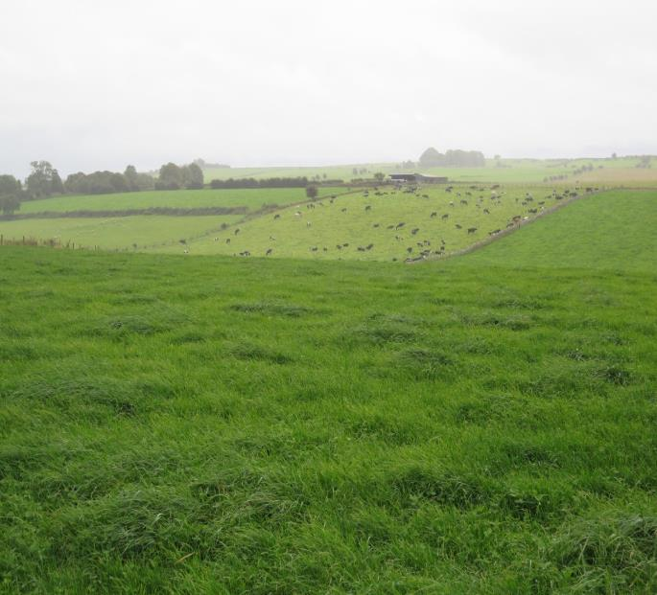
Grasland in Ierland
-
Michael O'Donovan
& Fergus Bogue

Slide 49
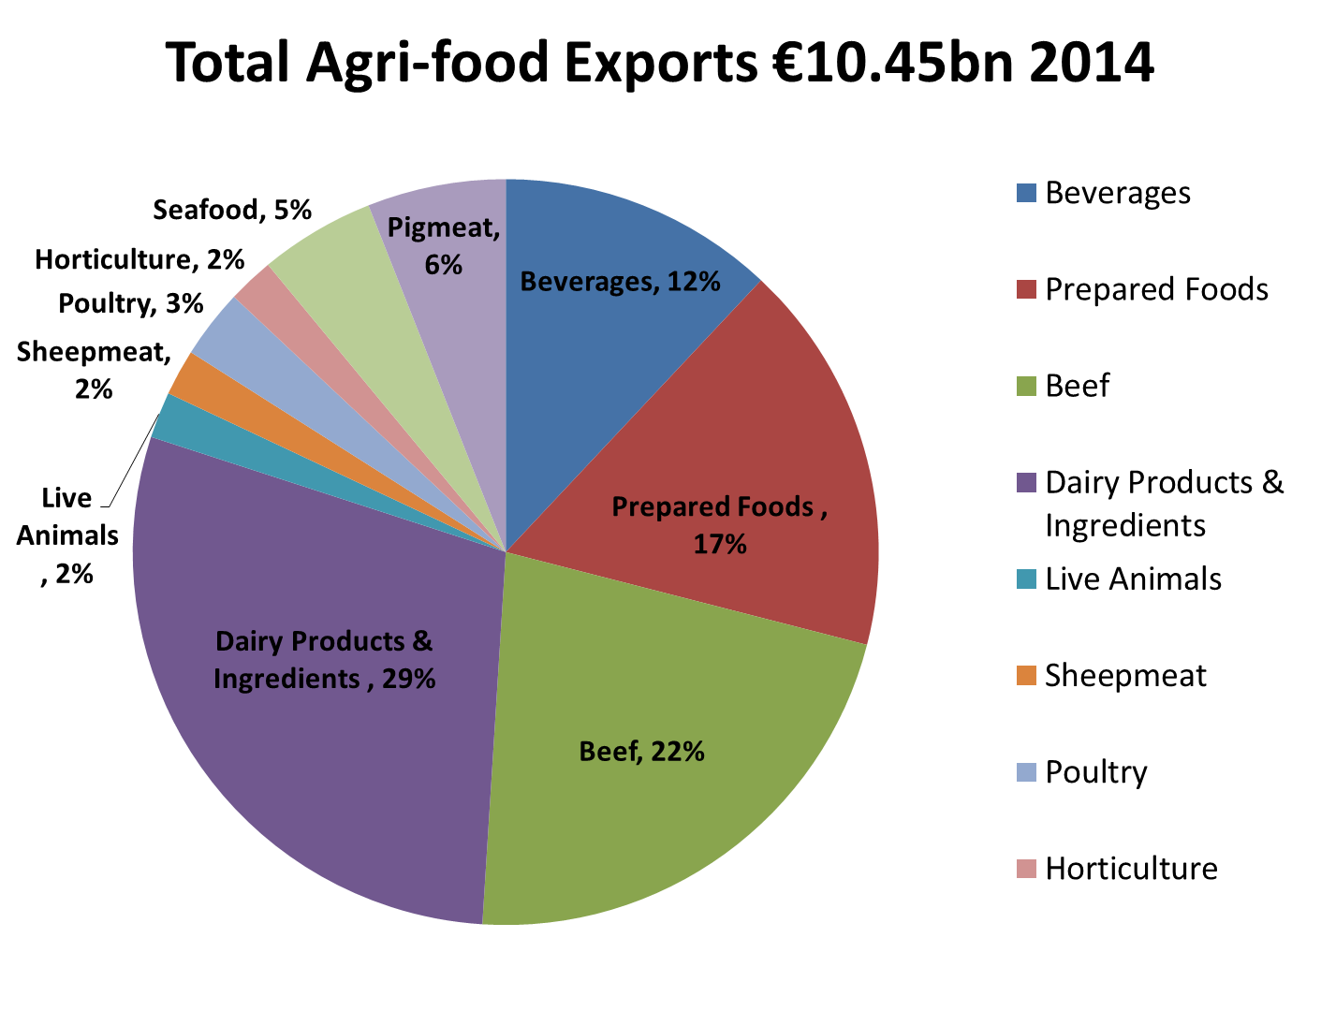
Bron : Grens Bia

Slide 50
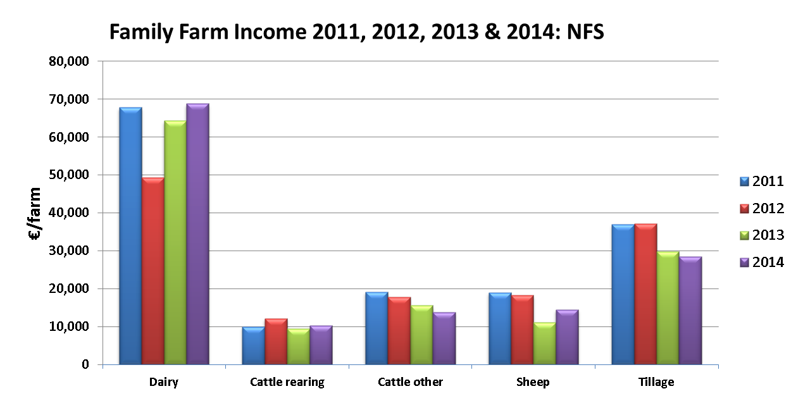
Efficiëntie van de landbouwproductie in Ierland
Belangrijke technologieën
Fokkerij: het genereren van zeer winstgevende dieren voor het graassysteem
Grasproductie en -gebruik: bodemvruchtbaarheid, begrazingsbeheer; grasveredeling
Landbouwsysteem: veerkrachtig, lage kosten, op grasland gebaseerd

Slide 51
Structuur van de Ierse zuivelindustrie
Aantal melkveehouders - 18.000
2015: Gemiddelde veestapel - 82 koeien, bedrijfsgrootte - 63 ha, productie van 350.000 liter
Systeem : Voornamelijk voorjaarsafkalvende veestapel, op gras gebaseerd systeem.
In totaal 19 melkverwerkers - 82% van de melk wordt door 6 grote verwerkers verwerkt.
2020: 85 koeien per bedrijf met een productie van 425.000 liter; 1,4 miljoen melkkoeien; 5500 liter/koe met 3,55% eiwit & 4,20% vet

Slide 52
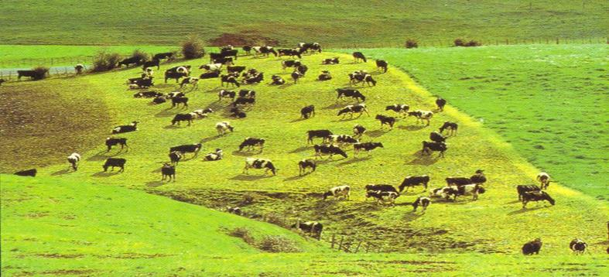
Veedichtheid en grasgebruik
Winstgevendheid is nauw verbonden met het gebruik van gras (ton DS/ha).
Toename veedichtheid alleen winstgevend wanneer grasgebruik (ton DS/ha) toeneemt
Elke extra ton DS/ha is 161 euro/ha waard.
Optimale veedichtheid voor melkveehouderijen in 2015
 | Grasopbrengst, t
t bijvoeding/krachtvoer DS/koe | 10 | 12 | 14 | 16
0,00 | 1,5 | 2,0 | 2,3 | 2,6
0,25 | 1,7 | 2,1 | 2,4 | 2,8
0,50 | 1,8 | 2,2 | 2,5 | 3,0
0,75 | 1,9 | 2,3 | 2,7 | 3,1

Slide 53
Emissies per kg melk in verschillende EU-landen
LCA-methode
Bron: Evaluation of the livestock sector’s contribution to the EU GHG emissions (GGELS)
EC, Joint Research centre, 2010.

Slide 54
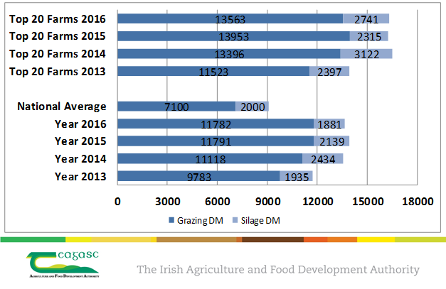
Pasturebase Ireland: Melkveebedrijven DS productie/ha

Slide 55
Gras DS productie - Rundvlees

Slide 56
Gras DS productie - Schapen

Slide 57
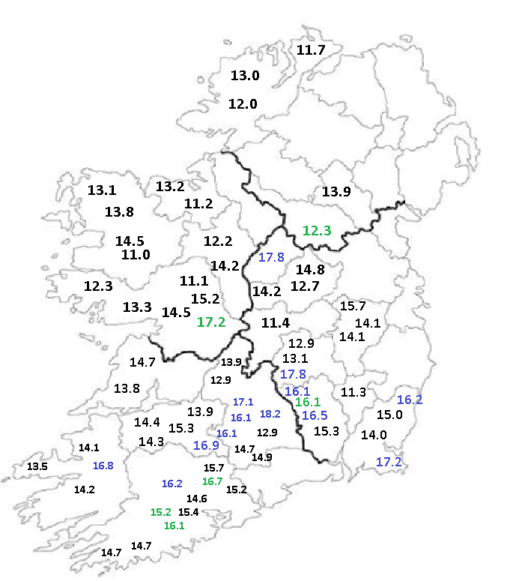

DS-productie 2016 op melkveehouderijen
Gemiddelde DS-productie 13,9 ton DS/ha

Slide 58
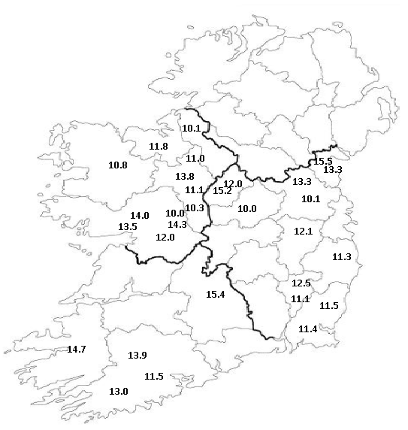
DS-productie 2016 op droogstaande bedrijven
Gemiddelde DS-productie 12,2 ton DS/ha

Slide 59


Nationale grasgroeicurve

Slide 60
Melkproductie in het voorjaar
Melk 5.750 kg/koe
Vet 4,40%
Eiwit 3,60%.
Milk solids 1.350 kg/ha

Slide 61
Het beweidingsjaar – Voorjaarsafkalvende veestapel
Surplus
Feed Requirements
Deficit
Deficit
Calving & Turnout
Mid-season
The Feed Wedge
Housing
Dryoff
Spring
Spring Rotation Plan
Autumn
Feed budgeting (60:40 plan)

Slide 62
Geïntegreerde grasgebaseerde productiesystemen
kg DM / Hectare daily
100
Daily pasture growth rate
Geïntegreerde beslissingen
Afstemming grasvoorziening
&
behoefte van het dier
Daily herd feed requirement
80
60
40
20
0
Jan
Feb
Mar
Apr
May
June
July
Aug
Sept
Oct
Nov
Dec
% of cows in the herd
100
Spring
Summer
Winter
Compact afkalven,
hoge vruchtbaarheid
veestapel
285+ DIM
80
CALVE
DRIED-OFF
60
CONCEIVE
40
20
0
Jan
Feb
Mar
Apr
May
June
July
Aug
Sept
Oct
Nov
Dec
“Eenvoud is de ultieme verfijning” – Leonardo da Vinci.
Notes:
Our production system is integrated i.e. it combines decisions around choice of cow, calving pattern and date, level of supplementary feeds, grazing strategies et c that all combine with climate, soil type, farm management capability etc to provide the overall design of the individual farm system.
Consequently, making specific individual changes to that system due to quota abolition may have unintended impacts which unbalance other aspects of that overall system – I have in mind here from our recent history that the potential selection of a higher yield but compromised fertility dairy animal or increased supplementation of grazing, as potential changes intended to increase milk production post quotas but which could seriously undermine the compactness of calving and utilisation of grass within our systems.
The main point here is that all changes need to be carefully considered and we should evaluate such changes within integrated systems.

Slide 63
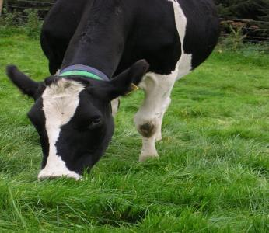
Beweidingsdoelstellingen
Hoge dierlijke prestaties
Kg milk solids/hectare
Hoge grasgroei
Lage voerkosten
Maximaliseer het aandeel vers gras in het rantsoen
Voorzie de koe van voldoende groen blad en conditioner tegelijkertijd de graszode voor toekomstige beweiding.
Voeder budgettering -
  Realiseer doelstellingen per seizoen
  Identificeer overschotten/tekorten en reageer daar op

Slide 64
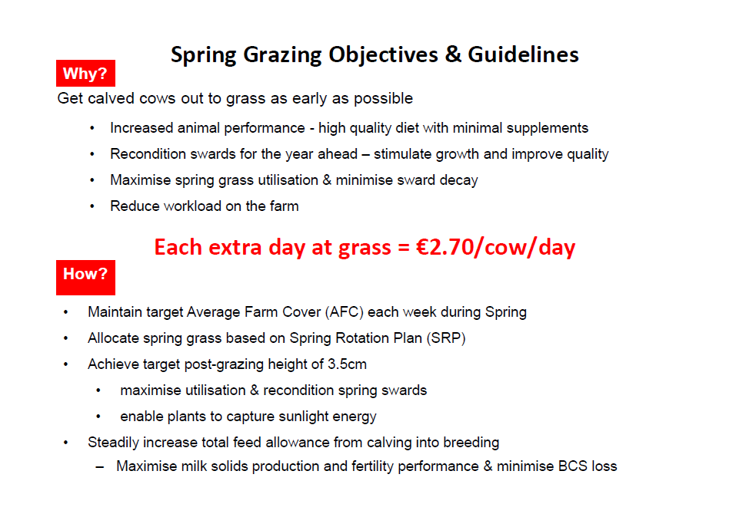
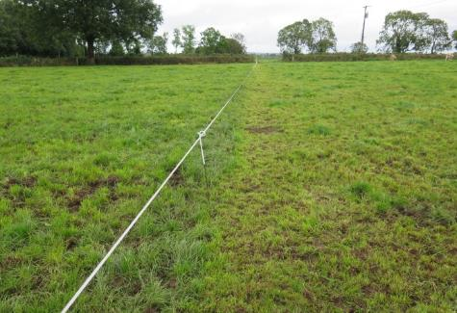

Slide 65
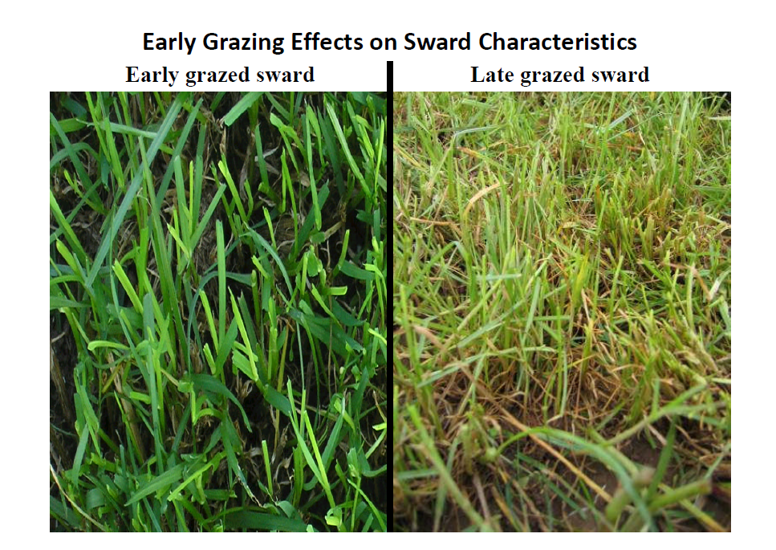

Slide 66
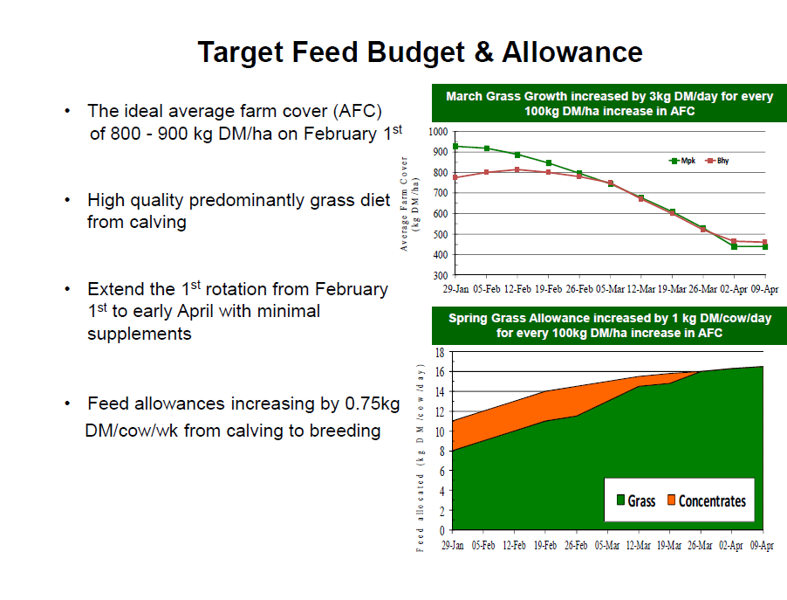

Slide 67
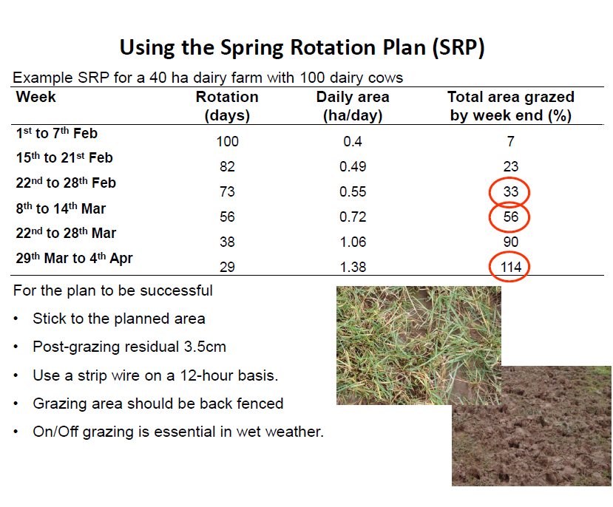

Slide 68
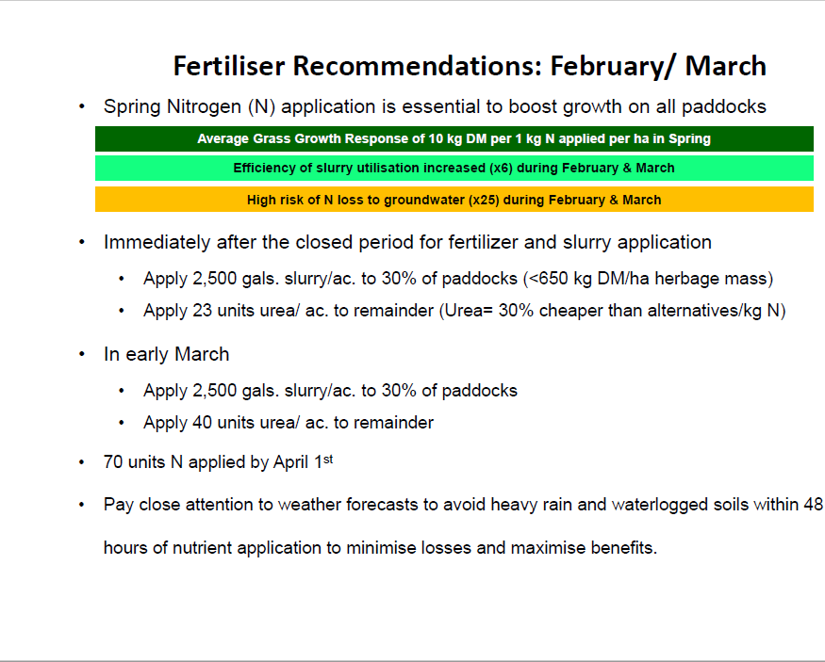

Slide 69

Weiden in het midden van het seizoen

Slide 70




Slide 71


Slide 72




Slide 73


Weiden in de herfst

Slide 74


Slide 75


Slide 76



Slide 77

Managementsysteem
PastureBase Ireland

Slide 78
Wat is PastureBase Ireland en wie moet het gebruiken?
Ondersteunende software voor graslandbeheer
Helpt boeren om de hoeveelheid gras op hun bedrijf te kwantificeren
Elke boer die de winstgevendheid van zijn bedrijf wil verhogen....
Op dit moment gebruiken >5.000 boeren het systeem

Slide 79




  Web-based beslissingsondersteunend instrument voor graslandbeheer
  Nationale grasland database
  Boer legt de gegevens vast
  Kern is de grasopbrengst per perceel voor beweiden

Slide 80



Welke hulpmiddelen zijn beschikbaar?
Zomer: Feedwedge
Spring & Autumn Rotation Planners
Feed Budget
Bemesting

Slide 81
Wie gebruikt PastureBase Ireland?
>3000 boerderijen
>2500 melkveehouderijen
500+ droogstaande veehouderijen
270 adviseurs en personeel uit de sector
8 Teagasc onderzoeksbedrijven
6 agrarische hogescholen
Streven naar een toename tot 4.000 boeren die actief meten in '18

Slide 82


Spring Rotation Planner op een bedrijf van 40 ha

Slide 83


Spring Rotation Planner

Slide 84


Graswedge - Het identificeren van een grasoverschot/tekort op de boerderij

Slide 85

Graswedge – beslissingen nemen op basis van gegevens

Slide 86


Autumn Rotation Planner

Slide 87
Kenmerken van ideaal gras
Grasproductie (t DS/ha) 17-18
Energieniveau (UFL) > 1
Verteerbaarheid organische stof (%) 82-86
Ruw eiwit (g/kg DS) 170-200
NDF (g kg/DS) 350-450
Droge stof (g/kg) 150-210
Groene bladmassa (%) > 80
Geen (nieuwe) bloei, hoge nutriëntenefficiëntie
Grasopname middenin het seizoen (kg DS/koe) 18-20
Levensduur graszode (jaren) 7 - 10

Slide 88

Wat doen hoogproductieve bedrijven?
Hoge bodemvruchtbaarheid - Index 3, pH > 6,0
Wekelijkse metingen en proactief beheer
Lage variatie in opbrengst tussen de hoogste en laagste percelen
Beweiding in het voorjaar
Meer beweidingssnedes per bedrijf
Herinzaai als onderdeel van het management

Slide 89
Aantal beweidingssnedes in relatie tot de totale DS-produktie

Slide 90
Schema voor 15 ton DS gras
Growth Period | Grass grown (kg/ha) | Rotn. Length (days) | No. of Rotations | Growth (kg/ha) required/day
1st Feb – 6th April | 1250 | 65 | 1 | 20
7th April – 5th Aug | 1,500 | 20 | 6 | 75
6th Aug – 1st Sept | 1,625 | 25 | 1 | 65
1st Sept - 1st Oct | 1,650 | 30 | 1 | 55
1st Oct – 15th Nov | 1,450 | 45 | 1 | 30
Total | 15,000 | 287 | 10

Slide 91
Wat heeft PastureBase benadrukt?
De productie van DS kan op alle graslandbedrijven toenemen
Variatie tussen en binnen bedrijven
Het regionale effect op de productie van DS is minimaal
Management is de sleutel om de DS-productie te verhogen
Grote variatie in de productie van DS in het voorjaar op boerderijen in het hele land
De gemiddelde grasdekking van bedrijven bij het sluiten van percelen en aan het begin en het einde van de eerste rotatie is voor alle graslandbedrijven van cruciaal belang.

Slide 92
Nederland

Slide 93

Inno4Grass - Onderwijsmateriaal over praktisch graslandbeheer in Nederland
Agnes van den Pol - van Dasselaar
Leanne Aantjes

Slide 94

De Nederlandse zuivelsector 2017
17.000 melkveebedrijven
Gemiddelde grootte 90 koeien
50 ha, 8000-8500 kg melk per koe per jaar
11 miljard kg melk vóór de afschaffing van het quotum
80% FrieslandCampina
1.900.000 ha landbouwareaal
1.000.000 ha grasland
250.000 ha snijmaïs
Groot areaal melkveehouderij

Slide 95

Ontwikkelingen
Bron: CBS

Slide 96
In 50 jaar
Gemiddeld aantal melkkoeien per bedrijf vertienvoudigd tot ongeveer 85
Gemiddelde melkproductie per koe verdubbeld tot iets meer dan 8.000 kg
De melkproductie per ha verdrievoudigd tot ongeveer 15.000 kg ha⁻¹
Een tienvoudige daling van het aantal melkveebedrijven tot ongeveer 18.000
  Van Dijk, Schukking, Van der Berg, 2015. Grassland Science in Europe 20: 12-20.
Enkele kenmerken van de Nederlandse zuivelsector
Regionale verschillen in bodemkwaliteit
60% van NL onder zeeniveau (-1 tot -7m)
Gebieden boven de zeespiegel oorspronkelijk vooral arme zandgronden, bemesting verhoogt het gehalte aan bodemmineralen.
Gemiddelde netto-opbrengst van grasland 9 - 11 ton DS ha⁻¹ jr⁻¹
Rantsoenen worden gekenmerkt door relatief grote hoeveelheden bijvoeding, voornamelijk maïskuil, graskuil en krachtvoer

Slide 97

Trends beweiding in Nederland
Minder beweiding (90% van de melkkoeien in 2001, 70% in 2013, 65% in 2016, 68% in 2017)
Minder uren beweiding per dag
Hoofdzakelijk omweiden, standweiden neemt toe
Minder beweiding in het zuiden en oosten
Convenant Weidegang
Weidepremie
Meer aandacht in onderwijs en wetenschap
Maatschappelijk issue
Politieke partijen stelden voor om beweiding verplicht te stellen
  Voorstel kreeg een meerderheid
Nieuwe regering heeft besloten om dit niet in wetgeving om te zetten (tot 2020)

Slide 98

Beweiden = maatschappelijke kwestie?
In Nederland: ja!
Cultureel erfgoed, dierenwelzijn
Begonnen rond 2000
2012: "Convenant Weidegang"
Doel: koeien zoveel als mogelijk weidegang te bieden en tenminste het niveau van melkveebedrijven met weidegang te behouden
~ 75 partijen hebben het Convenant inmiddels ondertekend

Slide 99

18 juni 2012 - Convenant Weidegang
Foto: Duurzame Zuivelketen

Slide 100



Convenant Weidegang
Melkveehouders: bijv. LTO Nederland
Zuivelindustrie
Diervoedingsindustrie: bv. Agrifirm, For Farmers
Banken: bv. ABN AMRO, Rabobank
Accountants: bv. Accon AVM, Alfa
Fokkerij, dierenartsen, kaasverkopers
AMS-industrie: Lely, DeLaval
Retail: Albert Heijn, Jumbo Supermarkten
NGO's: Dierenbescherming, Natuur & Milieu
Natuurorganisaties: Staatsbosbeheer, Natuurmonumenten
Overheid
Onderwijs en onderzoek

Slide 101
Weidepremie
Weidepremie:
  CONO als eerste zuivelonderneming
  2012: FrieslandCampina (0,5 ct/kg), Rouveen
  2013: DOC Kaas, Vreugdenhil, Bel Leerdammer
  2015: FrieslandCampina (1 ct/kg)
  2016: CONO (2 ct/kg)
  2017 en 2018: FrieslandCampina (1,5 ct/kg)
Melkveebedrijf van 1.000.000 kg melk: 15.000 EUR
Definitie van beweiding voor de premie
  Minimaal 120 dagen 6 uur per dag
  Soms een lagere premie beschikbaar als 25% van de veestapel weidt

Slide 102


Oorzaken van minder beweiding
Controle rantsoenen en optimalisatie grasland (kennis ontbreekt?)
  Wanneer alleen gras wordt gevoerd kan naast onderhoud 22-28 kg melk worden gerealiseerd
Grotere koppels i.r.t. slechte verkaveling
Toename AMS / melkrobot
Beperkte grasgroei in de zomer
Beweiding “verkoopt niet”
Beperking mineralenverliezen
Arbeidsefficiëntie

Slide 103



Beweiding in Nederland
% weidende koeien per regio
Effect van koppelgrootte (% niet weidende koeien) - grote koppels beginnen weer te weiden

Slide 104


Beweiding in Nederland
CBS, 2017
Percentage bedrijven met beweiding neemt weer toe
Bron: Duurzame Zuivelketen

Slide 105

Grasgroei 2014-2017

Slide 106

Het effect van beweiding
Van den Pol-van Dasselaar, 2008

Slide 107

Economie - grasopname cruciale factor
Bron: Van den Pol-van Dasselaar et al., 2014

Slide 108




Maar hoe zit het met de economie onder minder gunstige omstandigheden?
Doel: Onderzoek naar de economische effecten van beweiding en opstallen voor bedrijven met minder gunstige omstandigheden voor beweiding:
  Automatisch melken
  Kleine huiskavel (25% in plaats van 75%)
  Grote koppel (150 dieren in plaats van 75)
  Hoge melkopbrengst per koe (9.500 in plaats van 8.000)

Slide 109




Economie van beweiding
Van den Pol-van Dasselaar et al., 2010

Slide 110

Conclusies
Over het algemeen is beweiding economisch aantrekkelijker dan opstallen
De enige uitzondering is kleine huiskavel (grasopname minder dan 700 kg DS koe⁻¹ jr⁻¹).
Hoe meer gras de koeien in de wei opnemen, hoe groter het voordeel
Economie is niet de belangrijkste beïnvloedende factor voor beweiding in Noordwest-Europa
Als het niet economie is, wat is het dan wel?
Nederland: participatief onderzoek op 60 melkveebedrijven (Koe&Wij)
Uiteindelijk zijn persoonlijke voorkeuren, ervaringen en gewoonten van de veehouder doorslaggevend bij de keuze tussen weiden en opstallen

Slide 111
Hoe kan ik het economisch voordeel vergroten?
Bijvoeding en grasopname zijn de cruciale factoren
Adviseurs stellen: veel bedrijven kunnen makkelijk 10.000 euro extra verdienen met beweiding
  Verhoog de grasopname
  Minder bijvoeding
  Geen maïs op de huiskavel
  Optimaliseren van graslandmanagement
  Vroeg beginnen met weiden en laat eindigen
Kosten voor vers weidegras zijn per kg DS gemiddeld 10 ct lager dan voor kuilgras

Slide 112
Effect van beweiding op het bedrijfsinkomen (Reijs et al., 2013)

Slide 113

Marge per koe voor verschillende uren weidegang en verschillende melkproducties (Booij, 2015)

Slide 114

Resultaten 2013
Boekhoudgegevens van commerciële melkveedrijven
2013 en 2014: ~ 1000 bedrijven > 4 groepen
  Geen beweiding
  3 groepen beweiding, met een verschillend aantal uren beweiding per jaar
Resultaten 2014
Geen effect op melkproductie per koe
Bij beweiding: minder krachtvoerkosten, meer ruwvoerkosten (door lagere jaarlijkse grasproductie), geen effect op de totale voerkosten
Met beweiding: minder machinekosten
Gemiddeld meer € per 100 kg melk met beweiding:
  < 1000: € 0,27 (niet significant)
  1000-2000: € 0,82 (significant)
  >2000 € 0,74 (niet significant)
  Opmerking: de weidepremie bedroeg €0,50
Melkopbrengst hoger (0,5 ct weidepremie in 2014)
Minder krachtvoerkosten
Minder totale voerkosten
Hogere winst
Echter: grote variatie
Bron: commerciële melkveebedrijven Flynth;
Van den Pol-van Dasselaar, 2016

Slide 115

Wel weiden of niet weiden….
Trend van dalend percentage melkvee met onbeperkte weidegang zal zich voortzetten in Europa
Aan deze daling liggen economische, praktische en persoonlijke motieven ten grondslag
Percentage beweiding kan worden beïnvloed door wetgeving, kennisoverdracht en de ontwikkeling van eenvoudige beweidingssystemen
Ontwikkelingen en schaalvergroting in de melkveehouderij gaan door
Beweiding scoort in het algemeen goed
Persoonlijke voorkeur van de veehouder bepaalt het beweidingssysteem
Kennis over het effect van beweiding wordt beïnvloed door persoonlijke voorkeuren en ervaringen
Voorkeuren kunnen veranderen:
  Met de tijd
  Tijdens grote ‘life events’
  Door communicatie met de samenleving
De belangrijkste beïnvloedende factor is DE INDIVIDUELE BOER

Slide 116


Dilemma: hoge grasopname of hoge grasbenutting?
De productiviteit van melkvee wordt beïnvloed door de grasopname en de voedingswaarde van het gras
Zeer effectieve manier om de grasopname te verhogen is het verhogen van het grasaanbod bij inscharen
Dit resulteert echter in een lagere benutting van het gras
Extra resten hebben een negatief effect op volgende beweidingsrondes
Strategieën
  Vroeg starten met weiden
  Beperkte beweiding dwingt de koe om efficiënter te grazen
  Leider-volgersysteem (hoge opbrengst - lage opbrengst of melkvee - vaarzen of schapen)
  Topping?
Er zijn mogelijkheden om de grasopname door weidende melkkoeien te verhogen, maar deze zijn vrij complex.

Slide 117


Tools voor het meten van de grasopbrengst
Methode
  Grashoogtemeter
  Knippen en wegen
  Ervaring
  Satellieten / drones
Wekelijks meten!
Verschillende soorten grashoogtemeters
  Handmatig
  Automatisch
https://www.youtube.com/watch?v=9zp8PRConnM

Slide 118
Wetgeving: Nitraatrichtlijn en
Nederlands Actieprogramma
Max 170 kg N uit dierlijke mest per ha in verband met uitspoeling (Nitraatrichtlijn)
Nederland: hogere N opname door goede klimatologische omstandigheden -> derogatie tot 250 kg N (bij minimaal 80% gras)
Er zijn bemestingsnormen
Op grasland gebaseerde systemen max. 250 kg N/ha
Max. actieve N/ha: uit dierlijke meststoffen en kunstmest: 320 - 250 kg/ha, afhankelijk van grondsoort en beweiding/maaien
Beperkt gebruik van fosfaat, geen onderscheid tussen dierlijke meststoffen en kunstmest
High output melkveebedrijven in Nederland worden gekenmerkt door hoge N en P fluxen
Onderzoek om verliezen naarr het milieu te voorkomen en de productie-efficiëntie te verhogen leidt tot inzicht in de mineralenstromen op boerderijniveau
Hulpmiddelen voor boeren, zoals de Kringloopwijzer
Vanaf 2015 is het verplicht de Kringloopwijzer in te vullen

Slide 119






Bedrijfsspecifieke Excretie (BEX)
Forfataire normen toepassen: eenvoudig in gebruik, mestafvoer vooraf bekend
Gebruik van BEX:
  Het ministerie van Economische Zaken maakte dit mogelijk
  Uitdaging: bereken de bedrijfsspecifieke uitscheiding van N en P
  Het systeem is gebaseerd op onderbouwing, transparantie en beheersbaarheid
UItleg:
https://www.youtube.com/watch?v=1cnERj9fooc
Stimuleert boeren om hun nutriëntenefficiëntie te verbeteren

Slide 120




‘Nieuwe’ meststoffen
Vloeibare meststoffen
Mestvergisting
Mestverdeling: het verdelen van mest in een vaste (voornamelijk P) en een vloeibaar deel (voornamelijk N)

Slide 121


FarmWalk®
Wekelijkse ronde door alle percelen
Individueel en in groepsverband
Kijk, meet, beslis, doe
Op feiten gebaseerde beslissingen voor de komende dagen, weken en maanden
Resultaat: in control

Slide 122





WeideCoaches
WeideCoaches trainen melkveehouders in de FarmWalk®.
  verschillende bijeenkomsten tijdens het groeiseizoen, groepen van 10 personen
Ze zijn zelf getraind

Slide 123
Ontwikkeling FarmWalk®
2014
2015
2016
13 + 32 Coaches
45 + 30
1500 + 1500
400-500 Farm Walks
500 + 1000
75

Slide 124



Grip op Gras: tool voor de FeedWedge

Slide 125





Beweidingsadviezen
1. Er is een beweidingssysteem dat bij u past
    Waar een wil is, is een wei!
2. Een goede weidemanager is flexibel
    We hebben immers allemaal te maken met hetzelfde weer?
3. Ga met de stroom mee; de koe is de baas
    Een gezonde koe heeft haar eigen ritme
4. Ureum is te beïnvloeden
    Minder mest en meer voedergewassen doen wonderen
5. Maaien in dienst van weiden
    Meer smaak door maaien

Slide 126


Weiden met een grote koppel?
Praktisch advies: beweiden en grote koppel
Gewoon doen!
  Wat is grote koppel?
Alles groter...
  effecten ook...
Goed kavelpad en drinkwater
Voldoende grasaanbod
Koppel splitsen...
  Hoog/laag, jong/oud of vers/oud
Sneller omweiden bij vertrapping
Niet jagen
  Koeien zelf laten lopen

Slide 127



Innovatie & onderzoek in NL

Slide 128






Kijken met een weide blik
Technisch
Economie / arbeid
Sociaal

Slide 129


Mobiel melken
Perspectief voor
  Land op afstand
  Deelweiden bij grote koppels
  Landbouw in de natuur
Onderzoeksthema's ‘Natureluur’ (NL)
(2008-2010)
  Technische ontwikkeling van deze innovatie
  Beweidingssystemen en de 'Natureluur'.
  Koegedrag
  Optimaliseren management vee

Slide 130
Dynamische beweiding;
Kies het juiste beweidingssysteem
Kies het systeem dat past...
  - Bij uw boerderij
  - Bij uw voorkeuren
Bv. maximale grasgroei en -benutting: stripgrazen, omweiden
Bv. minimale arbeid: (roterend) standweiden

Slide 131

Automatisch melken en beweiden
Zie: http://www.stichtingweidegang.nl/images/RobotenWeiden/Eindproducten/RobotWeiden_Concepten_102015.pdf

Slide 132




Tools: Vers gras dashboard
Zomer 2013
Kg DM opname per dag vanaf:
 | Concentreer je
 | Andere
 | Kuilvoer van maïs
 | Kuilgras kuilvoer
 | Vers gras grazen

Slide 133




Sensorgegevens - graastijd
Praktisch hulpmiddel voor veehouders
  Duurzaamheid

Slide 134


Innovatie:
Virtuele afrastering
0
1
2
3
4
5
6
7
8
9
Schakelbord
Energiser

Slide 135






Bouwstenen beweiding
Bijvoeding
Grasopname
Koegedrag
Om oplossingen te vinden voor inpassing van beweiden
Te vertalen naar kennis, managementtools en concrete beweidingssystemen voor de praktijk
Stimuleert de toepassing en ontwikkeling van beweiding in Nederland, als onderdeel van modern vakmanschap, nu en in de toekomst.
Grasvoorraad
Grasgroei
Bodem

Slide 136
België

Slide 137
Vlinderbloemigen: sleutelsoorten voor duurzame mengsels in België
Peeters A.¹, Parente G.² and Le Gall A.³
¹Unit of Grassland Ecology, UCL, Belgium
²ERSA, Italy
³Institut de l’Elevage, France

Slide 138
Inleiding
Vernieuwde belangstelling voor vlinderbloemigen als veevoer
Recente Europese onderzoeksprogramma's:
  LEGSIL ‘Legume Silages for Animal Production’ 1997-2001
  LEGGRAZE ‘Low input animal production based on forage legumes for grazing systems’ 2001-2005
Europees onderzoeksnetwerk:
  COST-actie 852 ‘Quality legume-based forage systems for contrasting environments’ 2001-2006

Slide 139

Soorten
Witte klaver (Trifolium repens)
Rode klaver (Trifolium pratense)
Luzerne (Medicago sativa)

Slide 140




Secundaire soorten
Esparcette (Onobrychis viciifolia)
Rolklaver (Lotus spp.)
Bastaardklaver (Trifolium hybridum)
Galega (Galega orientalis)

Slide 141

Nieuwe soorten
Caucasian klaver (Trifolium ambiguum)

Slide 142

Mengsels van vlinderbloemigen en gras
Compatibiliteit tussen cultivars van twee soorten
Raaigrascultivars Witte klavercultivars
Laat diploïde
Grootbladig
Laat tetraploïde
Middelgrootbladig
Zeer laat tetraploïde
Kleinbladig

Slide 143

Jaarproductie witte klaver
Monocultuur witte klaver:
ongeveer 6-9 ton DS ha⁻¹
Witte klaver/grasmengsels in goede omstandigheden in het westen van Europa:
7-11 ton DS ha⁻¹ en tot 20 ton DS ha⁻¹
In het noorden van Europa, mengsels:
ongeveer 6-8 ton DS ha⁻¹

Slide 144
Productie witte klaver
Gras begint eerder te groeien
Groeisnelheid
Compensatie in de zomer
Zuivere grassen
Witte klaver/gras
M
A
M
J
J
A
S
O
N
Optimaal klaveraandeel
20-30%
40-50%

Slide 145
Productie rode klaver
Rode klaver geeft een hogere opbrengst dan witte klaver
Tabel 1. Typische jaaropbrengsten (t DS ha⁻¹).
 | A1 | A2 | A3
Monocultuur rode klaver
West-Europa | 10-14 | 7-10 | 3-4
Zuid-Europa | 13-21 | 6-13 | -
Noord-Europa | 7-8 | 7-8 | -
Rode klaver/grasmengsels
West-Europa | 11-17 | 8-15 | -
Noord-Europa | 6-9 | 7-9 | 5
A1: eerste productiejaar; A2: tweede productiejaar; A3: derde productiejaar

Slide 146

Opbrengst (t DS/ha)
Opbrengst rode klaver/grasmengsel
Opbrengst gras bemest met N
N meststof (kg/ha)

Slide 147




 | Jaaropbrengst (t DS ha⁻¹)
Esparcette | 7-15
Rolklaver (monocultuur) | 5-7
Bastaardklaver | rode/witte klaver
Galega (monocultuur of mengsel) | 8-10
Caucasian klaver | ? in Europa

Slide 148

Voederwaarde, opname, dierprestaties
Vlinderbloemigen grassen:
hogere verteerbaarheid, ruw eiwit (RE), pectine, lignine, as, Ca en Mg-gehalten
minder totale celwand, NDF, hemi-cellulose en in water oplosbare koolhydraten (WSC)
een superieure voederwaarde en hogere opname

Slide 149

Voederwaarde, opname, dierprestaties
Vlinderbloemigen grassen:
Een hoog eiwitgehalte in vlinderbloemigen kan ook een probleem zijn
Inefficiënt gebruik van eiwitten in de pens kan leiden tot N-verliezen

Slide 150
Voederwaarde, opname, dierprestaties
Hoog eiwitgehalte: minder proteolyse kan een manier zijn om het probleem op te lossen
Esparcette en rolklaver: gecondenseerde tannines verminderen de afbraak van het belangrijkste eiwit uit het blad (Rubisco) en in mindere mate de oplosbaarheid ervan in de pens
Er wordt dus meer niet-ammoniumstikstof aan de dunne darm geleverd
Tanninegehalte 20-40 g kg⁻¹: betere N efficiëntie, voorkomt tympanie/trommelzucht en vermindert de negatieve effecten van interne parasieten bij schapen

Slide 151
Streefdoel: 40-50% witte klaver in de zomer
Droge stof opbrengst (t/ha)
Productie per dier
Risico op nitraatuitspoeling
Risico op trommelzucht
Optimaal risicogebied
Bron: Pfimlin, 1993.
0
Klaveraandeel (%)
100

Slide 152

Vleesproductie
Groei op klaver/gras (g/d)
1400
Gemiddelde bij klaver/gras = 940
1200
1000
800
Gemiddelde bij gras = 908
600
400
400
600
800
1000
1200
1400
Groei op raaigras (g/d)
Bron: Institut de l'Elevage, 1993

Slide 153
Melkveehouderij
Melk per koe op klaver/gras (kg/dag)
30
Gemiddelde bij klaver/gras = 20,2
25
20
Gemiddelde bij gras = 19,9
15
10
10
15
20
25
30
Melk per koe op gras (kg/dag)
Bron: Pflimlin et al., 1993

Slide 154


Voederwaarde, opname, dierprestaties
In kuilvoer
Rode klaver/gras :
    Gelijkwaardige energie-inhoud en hoger ruw eiwitgehalte
    Beter energiegebruik en betere energiewinst
    Betere opname bij vergelijkbare verteerbaarheid
    Betere dierlijke prestaties bij de rundvleesproductie en bij melkkoeien
MAAR
een deel van het voordeel van een hogere voederwaarde van vlinderbloemigen kan teniet gedaan worden door bladverlies tijdens het drogen en oogsten van vlinderbloemigen

Slide 155


Tympanie/trommelzucht bij runderen
(en bij schapen)
Komt weinig voor: < 0,8% per jaar
blokkade
_{CO2}, CH4, enz.

Slide 156

Antinutritionele factoren en andere secundaire metabolieten
Cyanogene glucosiden in sommige cultivars van
en
(verstikking bij grazende dieren). Niveaus over het algemeen laag.
Significante vruchtbaarheidsproblemen bij grazende schapen door fyto-oestrogenen.
Rundvee is minder gevoelig.
Steeds vaker zijn er cultivars met een lage inhoud beschikbaar.

Slide 157
Antinutritionele factoren en andere secundaire metabolieten
Zowel flavonoïden als vetzuren kunnen de chemische en sensorische eigenschappen van schapen- (Cabiddu et al. , 2001) en koemelk (Bertilsson et al. , 2002) beïnvloeden.
Sommige vlinderbloemigen kunnen de concentratie van meervoudig onverzadigde vetzuren in de melk verhogen en het aroma van melk en kaas op een aangename manier beïnvloeden.
MAAR oxidatieproducten van meervoudig onverzadigde zuren, zoals n-aldehyden en peroxiden, kunnen leiden tot een slechte smaak in zuivelproducten (Rochon et al. , 2004).

Slide 158
Stikstoffixatie
Overdracht van N van vlinderbloemigen naar gras kan op drie manieren plaatsvinden:
  exudatie van organische N-verbindingen met een laag molecuulgewicht
  afbraak van verouderde delen van vlinderbloemigen (wortelknolletjes, wortels, bladeren en stengels)
  uitwerpselen van grazende dieren, met name urine
De tweede en de derde route zijn het belangrijkst in grasland
De ondergrondse overdracht bedraagt 25-50% van het totaal (Ledgard, 1991).
Deel van N dat wordt vastgelegd en naar grassen wordt overgeheveld, is zeer variabel: 13 tot 34% (Heichel en Henjum, 1991)

Slide 159
Stikstoffixatie
Verschillende beoordelingsmethoden:
  Verschil in stikstofopbrengst (NYD)
  Vervanging van stikstofkunstmest (NFRV)
  Acetyleen reductie
  Op N¹⁵ isotopen gebaseerde methoden
Al deze methoden hebben nadelen en geen van deze methoden is volledig betrouwbaar
Sommige van de op isotopen gebaseerde technieken kunnen nauwkeuriger zijn

Slide 160



Stikstoffixatie
Typische waarden (kg N/ha/jaar)
Witte klaver: 100-300
Rode klaver: 200-400
Rolklaver, maximaal: 140
Esparcette: kan zeer laag zijn
De hoeveelheid staat in verhouding tot het aandeel vlinderbloemigen in de graszode:
 | N fixatie (kg per ton DS)
Witte klaver | 30-46
Rode klaver | 24-36

Slide 161
Stikstoffixatie
N overdracht in een rotatie met rode klaver
Gras
Ongeveer 6O kg N ha⁻¹ voor de volgende teelt
Braakgelegde grond
80-160 kg N ha⁻¹ voor de volgende teelt
na vlinderbloemigen/grasmengsels
160-260 kg N ha⁻¹ na zodes met zuivere vlinderbloemigen
Stikstof
gras
gewassen

Slide 162




Gebruik van witte klaver
Factoren
N meststoffen | 0 N | Hoog N
Periode van N toepassing | Nazomer en herfst | Voorjaar en vroege zomer
Type N-meststof | Dierlijk | Mineraal
Soort dier | Rundvee | Schapen Minder vertakking, dunne korte internodiën van stolonen, kleine bladeren, gereduceerd WSC-gehalte van stolonen
Periode van beweiding van schapen | Herfst en vroege lente | Rest van het jaar
Maairegime | Frequent (begrazing) | Niet frequent (maaien)
Maaitijdstip | Vroeg (kuilvoer) | Laat (hooi) Far red/red light ratio hoog: vertakking van de stolonen en groeipunten verminderd
Combinatie weiden en maaien | Maaisnede tussen weidesnedes (herstel van stolonen) | Vertrapping (schade stolonen)
Beweidingssysteem | Omweiden | Standweiden

Slide 163
Klaveraandeel in de zomer (%)
45
40
35
30
25
20
0-25 26-75 76-150 15 1-250
Jaarlijkse stikstofbemesting (kg N/ha)

Slide 164
Gebruik van rode klaver
Geschikt voor minder frequente oogst (maaien ipv beweiden) en dus voor conservering
Bladverliezen nemen toe bij drogen: verliezen hoger voor hooi dan voor kuilgras
Verlies aan droge stof bij de oogst: 14% tot 45%.
Bladverlies kan worden geminimaliseerd door:
  vermindering van het aantal keren dat het hooi wordt bewerkt
  bewerking van hooi bij hoge luchtvochtigheid
  het gebruik van hooikneuzers
  gebruik te maken van klaver/grasmengsels

Slide 165
Gebruik van rode klaver
Ondanks
  laag WSC
  hoog RE gehalte
  hoge buffercapaciteit
Kan met succes ingekuild worden als het gedroogd is
Het gebruik van een additief kan helpen
Mengen van rode klaver met grassen

Slide 166
Milieuvraagstukken in op vlinderbloemigen gebaseerde systemen
Systemen op basis van leguminosen hebben duidelijke voordelen in N efficiëntie in vergelijking met systemen op basis van minerale N-meststoffen:
  een overmaat aan N-aanbod wordt vermeden
  de ammoniumvorm is overvloediger aanwezig in de beschikbare bodem N-voorraad
Onder bedrijfsomstandigheden is de nitraatuitspoeling minder, maar de veebezetting is meestal ook lager

Slide 167
Milieuvraagstukken in op vlinderbloemigen gebaseerde systemen
Bij een vergelijkbare dierlijke productie per hectare komt dezelfde hoeveelheid nitraat vrij.
MAAR
De uitspoeling in een klaver/grassysteem ten opzichte van een 200N grassysteem varieerde van 50% tot minder dan 30% (Ledgard et al. , 1999).
Nitraatuitspoeling na het ploegen van de klavergraslanden: voorjaarsploegen in plaats van herfstploegen

Slide 168
Milieuvraagstukken in op vlinderbloemigen gebaseerde systemen
Vermindering van fossiele energie
(synthese van minerale N-meststoffen)
Pimentel et al. (2005) vergeleken een conventioneel cash-grain systeem met een typisch veesysteem (tijdelijk grasklaverland + akkerbouwgewassen)
Fossiele energie-input: ongeveer 30% lager in het tweede systeem

Slide 169

Milieuvraagstukken in op vlinderbloemigen gebaseerde systemen
Goede bron van stuifmeel en nectar voor sommige insectensoorten
Bloemen zijn aantrekkelijk voor het landschap
Veel op vlinderbloemige gebaseerde zodes zijn te dicht voor vogels om te gebruiken voor het broeden of als schuilplaats of fourageerplek
Luzerne is een opvallende uitzondering: doorlaatbaar voor vogels en levert insecten (geleedpotigen) en voedzame bladeren, een beschutting tegen roofdieren en een goede plaats voor nesten indien laat gemaaid

Slide 170
Conclusies en vooruitzichten
Twee belangrijke eigenschappen voor de toekomstige landbouw die de productiekosten verlagen en het inkomen van de landbouwers verhogen:
    capaciteit voor N-fixatie
    hoge voedingswaarde en opnamepotentieel
In extensieve systemen: verminder de N-bemesting met behoud van een aanvaardbaar niveau van de grasopbrengst
Een van de pijlers van biologische systemen

Slide 171
Conclusies en vooruitzichten
Belangrijkste tekortkoming: gebrek aan persistentie
Beweiding: het optreden van trommelzucht/tympanie moet worden geminimaliseerd door de introductie van de genen van CT-synthese in het genoom van klavers, MAAR acceptatie van de consument!
Conservering: ontwikkeling van technieken die bladverliezen tot een minimum kunnen beperken en de buffercapaciteit, het ammoniakgehalte en de ontwikkeling van ongewenste micro-organismen onder controle kunnen houden.

Slide 172
Conclusies en vooruitzichten
Belangrijkste positieve effect van vlinderbloemigen op het milieu: vermindering van het gebruik van fossiele energie en de uitstoot van CO₂ in de atmosfeer
Beheersing van N-emissies uit op vlinderbloemigen gebaseerde systemen
Toekomstig onderzoek: De fixatie en gebruiksefficiëntie van andere vlinderbloemigen dan witte klaver en de impact van systemen op het milieu in vergelijking met andere systemen moeten worden gemeten met betrouwbare indicatoren

Slide 173
Conclusies en vooruitzichten
Voor veehouders die kiezen voor vlinderbloemigen en gras: afwegingen tussen de prestaties per dier en de prestaties per hectare
Fundamentele wijziging van systemen op basis van voedergewassen (Rochon et al. , 2004):
  grotere extensivering
  verlenging van het beweidingsseizoen
  vermindering van conservering
  vermindering van het gebruik van krachtvoer per liter melk
  invoering van nieuwe managementmaatregelen
In de melkveehouderij zou het streven naar een steeds hogere productie per koe niet verenigbaar zijn met deze nieuwe doelstellingen

Slide 174
Conclusies en vooruitzichten
Voldoende inkomsten door verlaging van de productiekosten als gevolg van het verminderen van:
  arbeidskrachten, voornamelijk door verlenging van het weideseizoen
  gebruik van minerale N-meststoffen op grasland en in vruchtwisseling
  de huisvestingsperiode en het aandeel van geconserveerd voer in het totale rantsoen
  krachtvoer per kg output dankzij een betere opname van vlinderbloemigen in vergelijking met grassen
en door verbetering van:
  conservering van vlinderbloemigen
  persistentie (ziekteresistentie, concurrentievermogen)
  kwaliteit van het ruwvoer voor een verhoogde opname

Slide 175
Duitsland

Slide 176





Inno4Grass
Graslandsyllabus Duitsland
cultuur
productie
water
diversiteit
klimaat

Slide 177



Blijvend grasland in Europa
1.00
0.75
0.50
0.25
0
Grasland oppervlakte
% UAA
(Smit et al. 2008, AgricSyst 98, 208-219, Eurostat 2014)
jaarlijkse neerslag (mm)

Slide 178


Graslanden en management zijn zeer variabel
(Bron: Isselstein, 2018).

Slide 179




Ecosysteemdiensten grasland - 'The big five':
Productie
Biodiversiteit
Klimaat
Water
Cultuur
productie
diversiteit
klimaat
water
cultuur
(Bron: Isselstein, 2018).

Slide 180
Ecosysteemdiensten grasland - 'The big five':
Productie
Biodiversiteit
Klimaat
Cultuur
Water
productie
diversiteit
klimaat
water
cultuur
(Bron: Isselstein, 2018).

Slide 181

Geschatte productiviteit van grasland (decitonnen per ha)
(Smit et al. 2008, AgricSyst 98, 208-219, Eurostat 2014).

Slide 182

Melkvee- en vleesveedichtheid in 2004 voor EU-27 landen (Lesschen et al., 2011)

Slide 183


Melkproductie in Europa per regio, 2012
(eurostat 2014)

Slide 184

Ontwikkeling van blijvend grasland en aantal koeien in de EU9 landen
(Eurostat 2010, Peyraud & Peeters, 2016)

Slide 185
Ontwikkeling van het areal voor ruwvoerproductie in Duitsland
(DAFA 2015: DAFA-onderzoeksstrategie)

Slide 186
Rantsoen voor de melkproductie (energie, NEL) in Duitsland bij verschillende schattingsmethodes
 | schatting
voersoort | potentieel | residue
gras | 43 % | 30 %
maïs | 28 % | 34 %
krachtvoer | 29 % | 36 %
Ortgies 2017, niet gepubliceerd
Schattingsmethode:
potentieel: graslandprestaties berekend op basis van officiële opbrengstgegevens
residue: graslandprestaties op basis van restberekening

Slide 187
Ontwikkeling van pachtprijzen voor akkerbouw- en grasland in Duitsland (destatis 2016)
EUR/ha
Ackerland
Grünland

Slide 188
Prijs van rauwe melk en tarwe in Duitsland en verhouding tussen melkopbrengst en tarweprijs
(eurostat 2016)
euro/100kg
melk/tarwe (Euro/Euro)
rauwe melk
tarwe

Slide 189
Melkproductie per ha landbouwgrond in Duitsland
(Lassen et al. 2008)

Slide 190


Blijvend grasland in Duitsland, gegevens van 2016 (DMK, 2018)

Slide 191
Productietrends in grasland in Duitsland
Zuivel minder afhankelijk van grasland (ook al zijn graslanden vaak zeer productief)
Marginale graslanden worden steeds minder gebruikt voor landbouwdoeleinden

Slide 192
Ecosysteemdiensten grassland - 'The big five':
Productie
Biodiversiteit
Klimaat
Cultuur
Water
productie
diversiteit
klimaat
water
cultuur
(Bron: Isselstein, 2018).

Slide 193
Landbouwgrond met een hoge natuurwaarde in Duitsland
Grasland levert een belangrijke bijdrage aan de biodiversiteit op het platteland
Bijvoorbeeld Duitse studie over 'high nature value (HNV)-farmland*)' (Matzdorf et al. 2010, Fuchs 2011)
‚HNV-landbouwgrond': 13 % van het totale landbouwareaal,
hieruit:
‚HNV-grasland': 5,5 % (→ 14 % van het totale grasland)
‚HNV-akkerbouw': 1,5 %
‚HNV-elementen': 4,6 %
*) productieve en niet-productieve landbouwgrond

Slide 194

Areaal grasland (%) in aangewezen natuurgebieden en ecologisch kwetsbare gebieden in Duitsland
(Osterburg et al. 2009)

Slide 195

Status van FFH-habitats in graslanden
trends: = stabiel, + wordt beter, - wordt slechter, ? onbekend
(BFN, 2014)

Slide 196

Aantal plantensoorten op plekken met verschillende grashoogte in een langlopend beweidingsexperiment
plantensoorten aantal/m²
(Wrage et al. 2012, AEE 155, 111-116)
Zaaihoogte klasse (cm)
0 - 6 6 - 12 > 12 grashoogte (cm)

Slide 197

Soortenrijkdom vlinders in relatie tot beweidingsdruk in een langlopend beweidingsexperiment
(Jerrentrup et al. 2014, JApplEcol 51, 968-977)

Slide 198
Bedrijf- (linker figuur) en perceelsniveau (rechter figuur): diversiteit aan plantensoorten op grasland van melkveehouderijen in Nedersaksen, afhankelijk van de benutting
(Breitsameter & Isselstein 2015, GraslSciEur 20, 172-174)

Slide 199
Ecosysteemdiensten grasland - 'The big five':
Productie
Biodiversiteit
Klimaat
Cultuur
Water
N₂O- en CH₄-emissies
Koolstofvastlegging
klimaat
(Bron: Isselstein, 2018)

Slide 200



Relatieve veranderingen (%) in de organische koolstof in de bodem na veranderingen in landgebruik
(Poeplau et al. 2011, GCB 17, 2415-2427).
akkerbouw naar gras gras naar akkerbouw gras naar bos
jaren na verandering van landgebruik

Slide 201


Koolstofvastlegging
t C ha⁻¹
Simulatiestudie naar het gemiddelde jaarlijkse netto-effect (t C ha⁻¹) van omzetting van bouwland in grasland op het koolstofgehalte van organische stof in de bodem
(Vleeshouwers en Verhagen, 2002)

Slide 202

Graslandvernieuwing/omzetting en opbrengstgerelateerde emissies
(CO_{2äq} ha⁻¹/jaarlijkse energieopbrengst)
(Reinsch e.a. 2018, BodembewerkingRes. 175, 119-129)
twee proefjaren
weergegeven zijn de resultaten voor het eerste jaar na vernieuwing/omzetting van grasland
PG: blijvend grasland (geen vernieuwing)
SR: grasland vernieuwd in het voorjaar
AR: grasland vernieuwd in de herfst
CM: omzetting van grasland in snijmaïs

Slide 203
Ecosysteemdiensten grasland - 'The big five':
Productie
Biodiversiteit
Klimaat
Cultuur
Water
Esthetische waarde van graslanden
Recreatie
Natuuronderwijs
cultuur
(Bron: Isselstein, 2018)

Slide 204






Esthetische waarde van
graslanden
Natuuronderwijs
Recreatie

Slide 205
Afwegingen tussen verschillende functies ........
Kennen van de (causale) relatie tussen verschillende diensten
In kaart brengen van het effect van managementmaatregelen op de levering van meerdere diensten

Slide 206

Inzicht in ecosysteemdiensten geleverd door grasland (schematisch)
Service 1
100%
0%
Service 5
Service 2
Service 4
Service 3
Ecosysteemdiensten variëren van 0 (geen dienst/ontbrekende dienst) tot 100% (maximaal onder de specifieke omstandigheden)
(Bron: Isselstein, 2018)

Slide 207


Ecosysteemdiensten geleverd door grasland (schematisch)
Ecosysteemdiensten variëren van 0 (geen dienst/ontbrekende dienst) tot 100% (maximaal onder de specifieke omstandigheden)
pré-industrieel huidig intensief verlaten grasland
productie
100%
0%
cultuur
water
biodiversiteit
klimaat
(Isselstein & Kayser 2014: Grassl.Sci.Eur. 19, 199-214)

Slide 208


Effect van intensiteit van het graslandbeheer op ecosysteemdiensten (schematisch)
Levering van ecosysteemdiensten
voederwaarde
max
min
waterkwaliteit
ecosysteemdienst
ruwvoeropbrengst
biodiversiteit
erosiegevaar
Geen Laag Gemiddeld Hoog Geen Laag Gemiddeld Hoog
Aantal snedes (weiden, maaien)
(Bron: Isselstein, 2018)

Slide 209


Effect van intensiteit van het graslandbeheer op ecosysteemdiensten (schematisch)
Levering van ecosysteemdiensten
max
min
voederwaarde
waterkwaliteit
ecosysteemdienst
ruwvoeropbrengst
biodiversiteit
Geen Matig Hoog Overmatig Geen Matig Hoog Overmatig
Nutriënteninput
(Bron: Isselstein, 2018).

Slide 210




Schematische weergave van de verschillende types van functionele relaties tussen twee ecosysteemdiensten
wederzijds
exclusief
geen
interactie
wederzijds
ondersteunend
niet-lineair
Dienst 2 (%)
Dienst 1 (%)
Vaste lijn: huidige situatie, stippellijn: nieuwe situatie, bijv. door verbeterd beheer, met een verhoogde totale service
(Isselstein & Kayser 2014: Grassl.Sci.Eur. 19, 199-214)

Slide 211
Ecosysteemdiensten grasland - 'The big five':
Productie
Biodiversiteit
Klimaat
Cultuur
Water
aanvulling grondwater
run-off / overstroming oppervlaktewater en risico op erosie
kwaliteit van oppervlakte- en grondwater
water
(Bron: Isselstein, 2018)

Slide 212

Nitraatconcentratie in (uitspoeling) bodemwater onder verschillende landgebruiksystemen (UBA 2010)

Slide 213

Milieuvraagstukken - grondwaterkwaliteit
Nitraatconcentraties in grondwater die de drempel van de Kaderrichtlijn Water overschrijden
Regio's met veeteelt kampen met problemen!
Grasland doorgaans geen piekuitstoot van nitraat in het grondwater
Niet noodzakelijkerwijs grasland - maar grasland maakt wel deel uit van de boerderijen
Bijgevolg: op landbouwareaal een hogere benutting van uitgescheiden nutriënten vereist, d.w.z. stikstof
(SRU, 2015)

Slide 214

Bruto N-balans in verschillende Europese landen
(Van Grinsven et al. 2012)
Jaarlijkse bodembalans (N-overschot) en N-input uit mest en meststoffen in 2008
70% van N-overschot beïnvloedt het milieu, voornamelijk via NH₃, NO₃, N₂O (uba, 2016).

Slide 215
Duitse meststoffenwet en meststoffenverordening gewijzigd in 2017 om te voldoen aan de eisen van de Nitraatrichtlijn (1991)
De bemestingswet (2017) formuleert nu in §1 Doel van de wet
"....Het doel van de huidige wet is.........
om de voeding van gewassen te redden....
….
om risico's voor het ecosysteem door bemesting te voorkomen en uit te sluiten...
het garanderen van een duurzame benutting van nutriënten voor planten in de landbouwproductie, en in het bijzonder het zoveel mogelijk voorkomen van nutriëntenverliezen naar het ecosysteem......".
nieuw paradigma in de bemesting: harmoniseert het niveau van gewassen en ecosystemen

Slide 216
Duitse meststoffenwet en meststoffenverordening gewijzigd in 2017 om te voldoen aan de eisen van de Nitraatrichtlijn (1991)
nieuw paradigma in de bemesting: harmoniseert het niveau van gewassen en ecosystemen
De meststoffenverordening (2017) formuleert nu in § 1 Toepassingsgebied
"De verordening reguleert
Goede Landbouwpraktijk met betrekking tot bemesting.......
de vermindering van verliezen naar het ecosysteem....."
Goede landbouwpraktijk van bemesting:
maximale nutriëntenbenutting en lage verliezen
bemesting alleen toegestaan bij een hoge gewasbehoefte, anders zijn er verliezen
bemesting op tijdstippen met hoge verliezen is verboden

Slide 217
Meststoffenverordening (2017) - algemene punten
Bepaling van de behoefte aan N en P vereist
Bodemanalyse niet noodzakelijkerwijs vereist (alleen geadviseerd), maar tenminste officiële waarden voor elk jaar noodzakelijk
Gehalte aan nutriënten van eigen organische meststoffen niet noodzakelijkerwijs vereist (standaardwaarden ok)
Organische bemesting: 170 kg N ha⁻¹ max (op bedrijfsniveau, individual percelen mogen meer ontvangen)
Algemeen verbod op bemesting van vloeibare organische meststoffen van 1 november tot 31 januari
Vaste mest: 15 december – 15 januari
Opslagcapaciteit voor organische meststoffen van 6 maanden
Bij grasland toepassingstechnieken met lage emissie (bijv. sleepvoet, injectie) vanaf 2025 vereist
Aangepaste afstanden tot oppervlaktewater, nieuwe regelgeving voor bevroren, natte en met sneeuw bedekte bodems en voor bemesting na de graanoogst in de herfst
N balans tot 2020: 60 kg N ha⁻¹ en vervolgens 50 kg N ha⁻¹ (P: respectievelijk 20 en 10 kg P ha⁻¹).
Nieuwe waardes voor N-behoefte van gewassen als functie van gewasopbrengst (hoe te meten in grasland?)
Grasland: N-behoefte van bijv. 245 kg N ha⁻¹ voor grasland bij 4 snedes; aftrek uit
  N-levering uit organische bemesting in het voorgaande jaar (10% van de totaal toegepaste organische N)
  N-levering uit de bodem als functie van het humusgehalte (bijv. <8% humus = 10 kg N ha⁻¹).
  N-levering door vlinderbloemigen (bijv. 10% vlinderbloemigen = 20 kg N ha⁻¹ jaar⁻¹)

Slide 218
Gevolgen voor de bemesting van grasland
  hogere N-benutting vereist
  geen drijfmest aanbrengen na de laatste snede in het jaar
  (alleen toepassingstechnieken en aangepaste tijdstippen om de benutting van nutriënten te verhogen)

Slide 219
Stikstofopbrengst van grasland in Noord-Duitsland op zandgrond, met of zonder extra drijfmest in de herfst (gemiddelde 2004-2006)
0,7 of 0,6 kg N/kg N input
0,8 kg N/kg N input
Δ verwacht: 20 - 40 kg N/ha (50%)
10 m³ drijfmest 20 m³ drijfmest najaar 0 m³ 0 m³ ,
herfst + voorjaar alleen voorjaar .
(Lausen & Biernat, 2017)
Notes:
betere N-terugwinningsrendementen van 0,1 kg/kg N Input betekent een besparing van 20 kg N/ha bij de huidige opbrengst (196 x 0,1 = 19,6 kg N/ha)

Slide 220
Stikstofopbrengst van grasland in Noord-Duitsland op zandgrond, met of zonder extra drijfmest in de herfst (gemiddelde 2004-2006)
Vergelijking van behandelingen:
Herfst drijfmestbehandelingen kregen extra drijfmest, d.w.z. 40 of 80 kg N ha⁻¹ extra
Behandelingen met drijfmest in de herfst hadden een hogere opbrengst van ~10 of 20 kg N ha⁻¹
Bij een efficiënte benutting van minstens 50% van de N in de drijfmest had het verschil tussen herfst- en voorjaarsbehandelingen 20 of 40 kg N ha⁻¹ moeten bedragen
Bijgevolg slechts 25% benutting, d.w.z. 1 kg N m⁻³
Benutting marginaal tot laag, kortom dure extra N-opbrengst
Drijfmest toedienen na de laatste snede in het najaar heeft negatieve gevolgen voor het milieu en €

Slide 221

Het gebruik van drijfmest vóór de periode van uitspoeling leidt tot hogere verliezen en minder beschikbare N voor de plant
(Kolenbrander et al., 1981)

Slide 222

Het gebruik van drijfmest vóór de periode van uitspoeling leidt tot hogere verliezen en minder beschikbare N voor de plant
(Smith et al., 2002)
compensatie door minerale meststoffen beperkt door de N behoeftewaarde

Slide 223

Het gebruik van drijfmest vóór de periode van uitspoeling leidt tot hogere verliezen en minder beschikbare N voor de plant
(ADAS, 2013)

Slide 224
Gevolgen van een lage N-benutting voor nutriëntenbalansen op grasland
Lage efficiëntie (als gevolg van najaars-drijfmest) gemiddeld 40% van de drijfmest N
Hoge efficiëntie (moderne techniek, geen herfstdrijfmest) van 70%
N input | 4 sneden, zandgrond
N behoefte | kg N/ha | 218
Organische N 170 kg/ha * 40% | kg N/ha | 68
minerale N | kg N/ha | 150
N input | 4 sneden, zandgrond
N behoefte | kg N/ha | 218
Organische N 170 kg/ha * 70% | kg N/ha | 119
minerale N | kg N/ha | 99
N-saldo | kg N/ha
minerale N | 150
*N van drijfmest | 128
N-opbrengst gras | 198
N-saldo | 80
N-saldo | kg N/ha
minerale N | 99
*N van drijfmest | 128
N-opbrengst gras | 198
N-saldo | 29
*verwijst naar de meststoffenverordening, waarbij 75% van de drijfmest N wordt meegenomen voor het N-saldo
streefwaarde N-saldo 50 - 60 kg N ha⁻¹

Slide 225

Kosten en baten van N-bemesting
(Van Grinsven et al. 2013)
Niet aanpassen van bemesting geeft negatieve externe effecten

Slide 226

Andere gevolgen van het toedienen van drijfmest onder vochtige omstandigheden in het najaar
Afname van zodekwaliteit door verspreiding van Poa trivialis L. (ruwbeemd = Gemeine Rispe)
Opbrengstaandeel (%) van verschillende soorten bij de eerste hergroei in een gemaaid grasland zonder en met bodemverdichting
niet verdicht
verdicht

Slide 227




Poa trivialis L.- een probleem in intensief grasland?
Primaire groei van gemaaid grasland wat in de herfst na de laatste snede regelmatig met drijfmest wordt bemest
Eerste hergroei van gemaaid grasland - differentiatie door wielsporen
L. perenne
P. trivialis
Komainda, 2017
Beieren
P. Trivialis is het op een na belangrijkste gras dat in de periode 2002-2008 in blijvend grasland in Bavaria werd aangetroffen
(Kuhn et al., 2011)

Slide 228
Kwaliteit grasland - ruwbeemd (Poa trivialis)
(Hartmann et al., 2011)
DS opbrengst [t ha⁻¹].
P. trivialis
L. Perenne min.
L. Perenne max.
Jaar 2010: 7 locaties (BY: bavaria, TH: Thüringen, SN: saxony-anhalt, BW: baden wuerttemberg; 40 variëteiten van L. Perenne

Slide 229


P. trivialis levert slechts ~50% op in vergelijking met L. perenne
Hoog aandeel in de zode vermindert daardoor de benutting van nutriënten (bemestingswet!)
Zodes met een aandeel van P. trivialis tussen 20 en 25 %, d.w.z. een rendementsverlies van 10 - 12% moeten opnieuw worden ingezaaid met L. perenne onder intensief beheer
Voor het opnieuw zaaien is tussen 150 - 210 € ha⁻¹ in een cyclus van drie jaar nodig
Dus jaarlijkse extra winst door herinzaai van 50 - 70 € vereist
Als 1 t DS kuilvoer tussen de 80 en 100 € waarde bevat dan moet herinzaai jaarlijks tussen 0,4 en 0,9 ton DS ha⁻¹ opleveren
Heringezaaid grasland kan tot 60% meer opleveren dan niet-heringezaaid grasland (Hofmann en Isselstein, 2004)

Slide 230
Andere gevolgen van het toedienen van drijfmest onder vochtige omstandigheden in het najaar – bodemverdichting en verhoogd risico op N₂O-emissies
(Schmeer, 2012)
Δ4.6
onbemest bemest onbemest bemest
niet verdicht niet verdicht verdicht verdicht
N₂O-emissie
DS-opbrengst
late bemesting = hoog risico op bodemverdichting en dus N₂O-emissie (N + reductieve omstandigheden in de bodem )
eco-efficiëntie: +N niet verdicht vs. verdicht +4,6 kg N₂O-N ha⁻¹ & -2,7 t DS ha⁻¹ =
0,5 vs. 0,9 kg N₂O-N t⁻¹ DS: late bemesting is in relatie tot klimaat kritiek

Slide 231

Verdere opties voor een hogere N-benutting bij ruwvoerproductie – zelf geteelde eiwitten?
teelt van vlinderbloemigen
probleem: ruwvoerproductie vaak op lichte zandgronden met een lage pH
prestaties van luzerne (Medicago sativa L.)?
Algemeen:
  grondmonsters
  0,4 - 0,5 kg S dt⁻¹ DS opbrengst)
  1 kg ha⁻¹ B
  koude gronden max. 40 kg N ha⁻¹ als startgift
Zaaimogelijkheden
Onderzaai bij granen
  15 - 25 kg ha⁻¹
  voor het schieten (BBCH 32)
  diagonaal ten opzichte van granen
Zaaien
  Eind april tot en met augustus
  25 - 30 kg ha⁻¹
  12 cm rijafstanden
pH bodem = 7 → bekalken
rhizobia-inoculatie nodig

Slide 232

Zaaien eind april met of zonder inoculatie en bekalking met 15 dt ha⁻¹ coccolithische kalk
Prestaties van luzerne of luzernegras op een zandgrond
Locatie: Humusachtige Podzol, zandgrond, pH ~ 5
geen kalk geen rhizobia inoculatie
+ kalk + rhizobia inoculatie

Slide 233

Effect op de vestiging
aandeel van niet-ingezaaide soorten
geen kalk
+ kalk boven-gronds
+ kalk plus in-werken
geen kalk
+ kalk boven-gronds
+ kalk plus inwerken
geen rhizobia
+rhizobia
(Pils, 2015, niet gepubliceerd)

Slide 234

Effect van bekalking (bovengronds of ingewerkt) en inoculatie van rhizobia op de opbrengst tijdens het jaar van vestiging (3 sneden)
DS-opbrengst [dt ha⁻¹]
ingewerkt
ingewerkt
geen kalk
geen kalk
ingewerkt
geen kalk
ingewerkt
geen kalk
bovengronds
bovengronds
bovengronds
bovengronds
L. perenne
geen rhizobia
rhizobia
geen rhizobia
rhizobia
luzerne
luzerne + *gras
1e snede
2e snede
3e snede
(Herrmann et al, 2015)
kalk ingewerkt vóór het zaaien of bovengronds na het zaaien
*binair mengsel van luzerne en rietzwenkgras (Festuca arundinacea) (respectievelijk 15 en 20 kg ha⁻¹ luzerne en rietzwenkgras)

Slide 235

Energie-inhoud van luzerne en luzerne-gras (Beieren)
gemiddelde energieconcentratie marginaal
(LfL, 2014)

Slide 236

Voerkwaliteit – DS-opname
+ 0,6 kg DMI/dier/d
Verteerbaarheid (%)
Hoge verteerbaarheid en dus hoge energie-opname van de vlinderbloemigen, zoals luzerne
(Dewhurst et al., 2003)

Slide 237

Variëteitsproeven in Noord-Duitsland - prestaties op zand?
Gemiddeld 59 dt DM ha⁻¹ (zandgrond, pH 5,1, GD 5% = 7,7)
Gemiddeld 135 dt DM ha⁻¹ (Haplic Luvisol, pH 6,9, GD 5% = 5,2)
DS-opbrengst [dt DS ha⁻¹]

Slide 238

Alternatieve vlinderbloemigen?
Trifolium pratense
2013
2014
2015
DS-opbrengst [dt DS ha⁻¹].
variëteit 1
variëteit 2
variëteit 3
mengsel 1
mengsel 2
mengsel 3
rode klaver
rode klaver gras
mengsel 1: 21, 21, 29, 29% Italiaans, hybride, raaigras, rode klaver, respectievelijk
mengsel 2: 67 en 33% raaigras en rode klaver, respectievelijk
mengsel 3: 17, 33, 17, 20, 13% raaigras, beemdlangbloem, timoteegras, rode klaver, witte klaver, respectievelijk

Slide 239
Aanpassing voor veehouderij in Noord-Duitsland (zandgrond + lage pH)
  Op grasland geen drijfmest na de laatste snede (lage N-efficiëntie, afbraak van de zode + hogere N₂O-productie)
  Luzerne op lichte zandgronden mogelijk (bekalking + inoculatie met vitale rhizobia-stammen noodzakelijk)
  Zeer goede ruwvoerkwaliteit + hoog N-gehalte (tot 350 kg N ha⁻¹ jaar⁻¹)
  Prestaties goed tot marginaal - rode klaver meer aangepast (>100 dt DS ha⁻¹)
  Geen bemesting nodig
  Optie voor bedrijven met problemen met de nutriëntenbalans (‘eiwit van eigen land')

Slide 240
Polen

Slide 241


Effectief gebruik van blijvend grasland in de voeding van melkkoeien in Polen
Department of Grassland
and Natural Landscape Sciences
Piotr Goliński
Barbara Golińska
Artur Paszkowski

Slide 242
Oppervlakte cultuurgrond in Polen (duizend ha)
 | 1990 | 2000 | 2005 | 2010 | 2017
Bouwland | 14388 | 13940 | 12220 | 10428 | 10757
waarvan Tijdelijk grasland | n.v.t. | n.v.t. | n.v.t. | n.v.t. | 414
Blijvende meadows | 2475 | 2503 | 2528 | 2629 | 2796
Blijvende pastures | 1585 | 1369 | 859 | 654 | 375
Eigen uitwerking op basis van GUS, 2018

Slide 243

Ligging van blijvend grasland (PG) in Polen gebaseerd op remote sensing
Oppervlakte van PG
3,17 mln ha
GUS, 2018
Aandeel van PG in AUA 21,7 %.
GUS, 2018
Hoge habitat en fysiografische diversiteit, die
de intensiteit van gebruik beperkt
Intensieve PG produceren goed voer - ongeveer 50 % van het areaal
Extensieve PG, natuurlijke en semi-natuurlijke meadows en pastures - ongeveer 50% van het areaal
  Dąbrowska-Zielińska et al., 2015

Slide 244
Aandeel blijvend grasland in bepaalde regio’s (%)
Eigen uitwerking op basis van GUS, 2018

Slide 245
Rundvee en melkkoeien in Polen (duizend stuks)
 | 1990 | 2000 | 2005 | 2010 | 2017
Rundvee | 10049 | 6083 | 5483 | 5742 | 6143
waarvan Melkvee | 4919 | 3098 | 2755 | 2529 | 2153
Eigen uitwerking op basis van GUS, 2018

Slide 246
Melkproductie in Polen
 | 1991-95 | 2000 | 2005 | 2010 | 2017
Melkproductie (mld kg) | 15.40 | 11.49 | 11.58 | 11.92 | 13.31
Gemiddelde jaarlijkse melkproductie per koe (kg) | 3083 | 3828 | 4147 | 4487 | 5687
onder melk controle (kg) | 4209 | 5379 | 6508 | 6980 | 7771
Eigen uitwerking op basis van GUS, 2018

Slide 247
Ruwvoerarealen in Polen (%)
Eigen uitwerking op basis van GUS, 2018

Slide 248
Productie en opbrengst van blijvend grasland (2017)
Meadows – 15,15 duizend ton hooi
Pastures - 1,37 duizend ton hooi
Gemiddelde opbrengst - 5,21 ton hooi per ha
Productie van hooi van de eerste snede > 60%
en van de tweede > 50%
Eigen uitwerking op basis van GUS, 2018

Slide 249
Potentiële opbrengsten van grasland in Polen
Eigen uitwerking op basis van meerjarig PULS-onderzoek

Slide 250



Rol van grasland in melkproductie
Intensieve melkproductie met behulp van TMR/PMR-systeem met belangrijke rol voor kuilvoer/haylage van blijvend/tijdelijk grasland (melkproductie 10000-12000 kg per koe), HF-ras
Lage kosten melkproductie met zeer belangrijke rol voor weidegronden en/of kuilvoer/haylage van blijvend/tijdelijk grasland (melkproductie 7000-8000 kg per koe), HF-ras en/of gespecialiseerde melkveehouderij runderrassen
Ecologische melkproductie met een cruciale rol voor weidegronden en/of hooi van blijvend/tijdelijk grasland - voeren zonder kuilvoer (melkproductie 5000-7000 kg per koe), gespecialiseerde melkveehouderij runderrassen
Foto's Piotr Goliński

Slide 251
Voer van grassland in de intensieve melkproductie
Aanvulling van het rantsoen met behulp van TMR/PMR-voersysteem
Kuilvoer/haylage van blijvende/tijdelijke graslanden van hoge kwaliteit
Grote uitgaven voor ruwvoerproductie van blijvende/tijdelijke grasland
Regelmatige graslandvernieuwing van blijvende graslanden
Doel → maximaliseren van de melkproductie

Slide 252
Lage kosten melkproductie
Verhoging van het aandeel van weidegronden en/of haylage van blijvend/tijdelijk grasland in het rantsoen
Vermindering van krachtvoer in het rantsoen
Optimalisering van de input voor de productie van kwaliteitsruwvoer uit blijvende/tijdelijke graslanden
Regelmatige graslandvernieuwing van blijvende graslanden
Doel → Verlaging van de kosten van de melkproductie per kg melk

Slide 253
Ecologische melkproductie
Graslanden als exclusieve en enige bron van ruwvoer in het rantsoen
Sleutelrol van weiland en/of hooi van blijvend/tijdelijk grasland (voeren zonder kuilvoer)
Regelmatige graslandvernieuwing van blijvende graslanden
Doel → hoogwaardige grondstof (hooimelk) voor de verwerking tot hoogwaardige zuivelproducten (bijv. PDO-producten)

Slide 254
Weidegras is het beste rundveevoer in relatie tot CLA
Het gehalte aan ruw vet in de graszode bedraagt 3-5 % van de DS
Het vet is samengesteld uit PUFA die onderhevig zijn aan isomerisatie in de pens (linolzuur, α-linoleenzuur, oliezuur) met de bijdrage van bacteriën, zoals Butyrivibrio fibrisolvens
De beste samenstelling van PUFA is in de zomer te vinden
Bij beweiding neemt de Δ9-desaturate activiteit toe, waardoor van vaccinzuur de synthese van CLA intensiveert
Een alternatief voor beweiding is de opname van gemaaid vers gras van blijvend of tijdelijk grasland in de TMR

Slide 255
Kwalitatief hoogwaardige melk van koeien die worden gevoerd met gras
Kenmerken van melk van dieren die weiden of met vers gras worden gevoerd in schuren:
verhoogd gehalte aan essentiële vetzuren (MUFA en PUFA) omega-3 (α-linoleenzuur), omega-6 (linolzuur), CLA-iso cis-9 trans-11
hoger gehalte aan antioxidanten - carotenoïden, flavonoïden, tocoferolen (β-caroteen, luteïne, actieve vorm van vitamine E,
α-tocoferol)
betere smaakwaarden
Scollan et al., 2005
Van gras tot glas

Slide 256

CLA-gehalte in levensmiddelen, afhankelijk van het voersysteem (in % van het vet)
Khanal et al., 2003

Slide 257
Mogelijkheden om de efficiëntie van de ruwvoerproductie uit grasland voor rundveevoer te verhogen
toepassing van periodieke graslandvernieuwing
gebruik van waardevolle soorten en variëteiten van overblijvende ruwvoergewassen
optimalisatie van de bemesting en het beheer van de graszode
toepassing van een goede irrigatie
optimalisatie van datum en tijd van het maaien/begrazen van de eerste hergroei
een passende organisatie van weidebeheer
optimalisatie van oogst- en conserveringstechnologie

Slide 258
Graslandvernieuwing en vestiging van een nieuwe graszode

Slide 259
Strategieën en methoden
voor graslandvernieuwing
Verjonging van de bestaande graszode zonder te zaaien
Gedeeltelijke zodevernieuwing
met behulp van zaaien
Totale vernieuwing
met behulp van zaaien
Bemesting gericht op verdere verbetering
Selectieve toepassing van herbiciden
Niet-selectieve herbiciden en doorzaaien
Volledige grondbewer-king en inzaaien
Pleksgewijs zaaien
Verbeterd beheer
Goliński, 1998

Slide 260




Zode die achteruit is gegaan
Graslandvernieuwing
Foto's Piotr Goliński
Effect van de graslandvernieuwing - hoge kwaliteit van de graszode
Verhoogde winstgevendheid van de melkproductie

Slide 261

Effect van graslandverbetering op de winstgevendheid
van melkproductie
Goliński en Kozłowski, 2000.

Slide 262
Gebruik van biologische vooruitgang in gras en vlinderbloemigen naar type landbouwer (%)
Goliński, 2017
Notes:
-

Slide 263
Geschiktheid van grassen en vlinderbloemigen voor bijzaaien in blijvend grasland
Grassen: Engels raaigras, beemdlangbloem (organische bodems), hybride raaigras, Italiaans raaigras, westerwolds raaigras, festulolium
Vlinderbloemigen: rode klaver, witte klaver, basterdklaver (organische bodems), gewone rolklaver, luzerne
Voorkeur voor snelwortelende rassen met hoge concurrentiekracht
Goliński, 2018

Slide 264
Geschiktheid van grassen en vlinderbloemigen bij volledige graslandvernieuwing van blijvend grasland
Rangschikking van het belang van de grassoorten : Engels raaigras, beemdlangbloem, rietzwenkgras, timothee, veldbeemdgras, kropaar, roodzwenkgras, hoog struisgras, gewone glanshaver, ...
Rangschikking van het belang van de vlinderbloemigen : witte klaver (kleinbladige variëteiten), basterdklaver, rode klaver, gewone rolklaver,....
Goliński, 2018

Slide 265
Geschiktheid van grassen en vlinderbloemigen in mengsels voor tijdelijk grasland
Rangschikking van grassoorten: Italiaans raaigras, westerwolds raaigras, Engels raaigras (4n), festulolium, beemdlangbloem, timothee, rietzwenkgras, kropaar, dravik, ....
Rangschikking van de vlinderbloemigen: luzerne, rode klaver, witte klaver (grootbladige variëteiten), basterdklaver, inkarnaatklaver, Perzische klaver, gewone rolklaver, Egyptische klaver, esparcette, ...
Goliński, 2018

Slide 266
Strategieën voor de toepassing van zaadmengsels bij graslandvernieuwing
    1. De juiste selectie van het zaadmengsel uit het commerciële aanbod van de zaadbedrijven
    2. Mengsels bereid door een deskundige, ontworpen afhankelijk van de habitat en het graslandgebruik op een specifieke boerderij

Slide 267
Kenmerken van een zaadmengsel van goede kwaliteit
    1. Soortensamenstelling aangepast aan habitat en gebruik
    2. Gebruik van rassen met een hoge economische waarde (beoordeling vanuit rassenonderzoek, toetsing van rassen en aanbeveling voor rassen in de praktijk)
    3. Zaden met hoge kwaliteitsparameters (zuiverheid, kiemkracht)
goede zaadbedrijven laten in het commerciële aanbod zien welke rassen er in de mengsels worden gebruikt

Slide 268
Selectiecriteria voor de soorten die in een mengsel worden gebruikt
    1. Soort gebruik (maaien, beweiden, variabel)
    2. Duur (blijvend grasland - PG of tijdelijk grasland - TG)
    3. Bodemsoort (organisch, mineraal)
    4. Vochtigheid van de habitat (optimaal, periodieke of permanente overstroming, periodieke of permanente droogte)
    5. De intensiteit van het stikstofgebruik
    6. Concurrentievermogen van de soorten

Slide 269
Zaadmengsels voor graslandvernieuwing
    1. Enkele soort (variëteit) - TG
    2. Mengsel van meerdere variëteiten (van verschillende vroegheid, ploïdie) binnen één soort - TG
    3. Eenvoudige mengsel van 2-3 soorten grassen of grassen met vlinderbloemigen - TG (PG)
    4. Een mengsel van verschillende soorten grassen of grassen met vlinderbloemigen - PG

Slide 270




Meerlaagse zaadcoating
beschermende polymeer
laag
zaad
calciumcoating
bacteriestammen van Rhizobium
NPKS,
micro-elementen
beschermende
polymeerlaag
groeistimulerende middelen
Photographs companies materials
fungiciden tegen Pythium

Slide 271







Zaaimachines
Foto's Piotr Goliński en bedrijfsmaterialen

Slide 272



Zaaimachines uitgerust met Guttler rollersysteem
Foto's Piotr Goliński

Slide 273




Kort maaien
Herbicide
Start van graslandvernieuwing
Foto's Piotr Goliński
Actief eggen
Rotavator

Slide 274
Invloed van verschillende methoden op het aandeel witte klaver in de graszode
%
35
30
25
20
15
10
5
0
Geen behandeling
Actief
eggen
Kort
maaien
Herbicide
Rotavator
Goliński, 2001

Slide 275

Productie van grasland met grotere hoeveelheden “eigen" eiwit
Mengsels van gras en vlinderbloemigen die zijn samengesteld op basis van de functionele kenmerken van de componenten
Foto Piotr Goliński

Slide 276
Opbrengst van de graszode afhankelijk van de bemesting
Mikołajczak, 1996

Slide 277


Mengsels met toevoeging van kruiden
Cichorei en weegbree verbeteren de smaak van ruwvoer en zorgen voor een gelijkmatigere opbrengst tijdens het groeiseizoen
Foto's Piotr Goliński

Slide 278



Invloed van het aantal soorten op ruwvoeropname en melkproductie
A
B
C
Five
A
B
C
Five
Lp Fa Tr Tp
A 1 0 0 0
B 2/3 0 1/6 1/6
C 1/2 1/6 1/6 1/6
Five Mengsel van 5 soorten
Stikstofbemesting=12 kg/t
verwachte DS-opbrengst
Mengsels van gras en vlinderbloemigen hebben, bij een zelfde bemestingsniveau, een hogere opbrengst dan afzonderlijke soorten
Collins et al., 2014

Slide 279





Directzaai
Foto's Piotr Goliński

Slide 280

Graslandvernieuwing met een Horsch zaaimachine zonder grondbewerking
Foto Piotr Goliński

Slide 281
Bemesting van grasland

Slide 282
Principes van stikstofbemesting van grasland
lagere gift op veengronden
maximaal bemestingsniveau - marginale opbrengst van 1 kg stikstof niet minder dan 10 kg DS
lagere gift bij aanwezigheid van vlinderbloemigen in de graszode (1% van het aandeel betekent 3-5 kg/ha N minder)
deel de jaarlijkse stikstofgift (max. 60-70 kg/ha per hergroei), het bemestingscriterium is N-NO₃ onder de drempelwaarde van 0,2% in DS

Slide 283




Opbrengst van grasland afhankelijk van type N-meststof (dt DS/ha)
Ernst, 1998
Foto's Piotr Goliński

Slide 284

Effect van pH op fosfaat
Grzebisz, Goliński and Potarzycki, 2014

Slide 285
Principes van kalibemesting van grasland
hogere gift op veengronden
hogere gift bij vlinderbloemigen in de graszode
deel de kaligift (max. 50 kg/ha per hergroei), het bemestingscriterium is een optimaal niveau van K van 1,7% in DS
neem een luxe absorptie van kalium van 90-100% mee
bij beweiding: gift met 20 kg/ha per jaar per GVE verlagen als gevolg van uitwerpselen

Slide 286
Waterbeheer op grasland

Slide 287






Afwijkingen van de totale neerslag in voorjaar en zomer 2013-2015 ten opzichte van de jaren 1971-2000
2013
2014
2015
voorjaar
voorjaar
voorjaar
zomer
zomer
zomer
Eigen uitwerking op basis van IMGW, 2018

Slide 288






Afwijkingen van de totale neerslag in voorjaar en zomer 2016-2018 ten opzichte van de jaren 1971-2000
2016
2017
2018
voorjaar
voorjaar
voorjaar
zomer
zomer
zomer
Eigen uitwerking op basis van IMGW, 2018

Slide 289




Veranderingen in de neerslag en evapotranspiratie in Wielkopolska in de jaren 1985-2014
parameter
evapotranspiratie
neerslag
verandering van neerslag/evapotranspiratie [mm]
maanden
Goliński et al., 2015

Slide 290


Verband tussen de jaarlijkse graslandopbrengst en de gestandaardiseerde neerslagverdampingsindex (SPEI) voor een periode van 6 maanden in 1965-2014 in Experimental Station Brody (provincie Wielkopolska)
Goliński et al., 2015

Slide 291



Beregening van grasland in Polen - zorgt voor continuïteit van de ruwvoervoorziening tijdens het groeiseizoen
Foto's Piotr Goliński

Slide 292

De grasgroei van beregende en niet-beregende raaigrasweiden in centraal Polen
Grasgroei
(kg/ha/dag)
Groeiseizoen

Slide 293

Acties vooor ruwvoerproductie in verband met klimaatverandering
rationele beregening van grasland op minerale gronden
graslandvernieuwing met de beste zaadmengsels en nieuwe grassoorten die bestand zijn tegen hitte en droogtestress
beperking van de effecten van droogte (bemesting met dierlijke mest, goede kalibemesting, passend graslandmanagement, onkruidbestrijding)
gebruik van remote sensing voor systematische monitoring van de graslandvegetatie, waardoor een nauwkeurigere selectie en dosering van meststoffen of een nauwkeurigere en efficiëntere beregening mogelijk wordt

Slide 294
Beweiding

Slide 295



Innovaties bij opbrengstschattingen en beweidingsmanagement
Foto's Piotr Goliński

Slide 296

Effect van runderras op productie bij beweiding
Aanzienlijke verbetering van afkalven en gezondheid bij kruisen - beter economisch effect
Ras
HF Holstein-Fries.
Je Jersey
Je×HF crossbred
Dillon et al., 2014

Slide 297

Beweiding van melkkoeien in Polen
Foto Piotr Goliński

Slide 298
Maaien en conservering van gras

Slide 299

Optimaal maaistadium
grasopbrengst
verteerbaarheid van de droge stof
Vegetatief stadium
schieten
bloei
zaadrijping
grasgroeifase
Goliński, 2017

Slide 300

Optimaal maaitijdstip gedurende de dag
Maaien in de namiddag en avond
Lely, 2015
6 uur later = +20 g suikers/kg DS
in 1000 kg DS
+20 kg suikers meer → +160 kg krachtvoer

Slide 301





Effect van maaitijdstip op de voerkwaliteit en de melkproductie
Specificatie
Maaitijdstip
schieten
beginfase
bloei
volledige bloei
NEL energie-inhoud (MJ/kg DS)
NEL energieopbrengst (MJ/ha)
6,4
22400
6,0
24000
5,8
26560
Dagelijkse opname van een basisvoer per koe (kg DM)
13
12
11
Dagelijkse melkopbrengst van het basisvoer per koe (kg)
Melkproductie uit het basisvoer (kg/210 dagen)
Verbruik van krachtvoer per jaar (dt/koe)
14,3
3003
8
11,3
2373
11
8,5
1785
15
Rieder, 1996
Foto's Piotr Goliński

Slide 302








Technische innovaties bij oogst en conservering van grasland
Foto's Piotr Goliński en bedrijfsmaterialen

Slide 303



Foto's Piotr Goliński
Hooiproductie op basis van drogen in speciale schuur

Slide 304
Factoren die de kwaliteit van kuilvoer bepalen
A. Graslandfactoren
suikergehalte
buffercapaciteit
drogestofgehalte
(mate van drogen in het veld)
bodemverontreiniging
aanwezigheid van melkzuurbacteriën
B. Inkuiltechniek
deeltjesgrootte
verdichting en dichtheid
vultijd silo
inkuiladditieven
kwaliteit van de folie die wordt gebruikt voor het afdekken

Slide 305
Frankrijk

Slide 306


Belangrijkste veehouderijgebieden in Frankrijk
Belangrijkste systemen:
Rundvee: melkvee en vleesvee
Schapen: melk- en vleesschapen
Geiten: melkgeiten
Paarden
 | Akkerbouwgebied met weinig vee
 | Akkerbouw + veehouderijgebied
 | Graslandgebied Noordwest
 | Graslandgebied Centraal en Oost
 | Ruwvoedergewassen
 | Beweidingsgebied
 | Vochtige berggebieden
 | Hoog land
Bron: SCEES

Slide 307
Koeien in Frankrijk
 | Vóór beëindigen melkquotum | 2017 | Belangrijkste rassen | Secundaire rassen
Melkvee | 7,2 miljoen koeien | 3,8 miljoen | Prim'Holstein | Montbeliard, Normand
Vleesvee | 2,9 miljoen koeien | 4 miljoen | Charolais, Limousin | Blond d'Aquitaine, Salers, Aubrac
Melkvolume : 25 miljard liter melk
20 % verschil tussen de hoogste en laagste levering per maand
In 2019 wordt 1 miljard liter biologische melk verwacht
Zoogkoeien: 48% van de koeien (~2 miljoen) wordt gehouden door 21% rundveehouders die gemiddeld meer dan 70 koeien per koppel hebben
Een groot deel wordt als jong dier verkocht op de markt (64%)
Bron: GEB - Institut de l'Elevage, 2018

Slide 308

Classificatie Franse melkveehouderij

Slide 309


Beweiding en rantsoen
Evolution of dairy cow ration throughout the year
Accessible area for grazing per cow
>= 0.8 ha
0.6 - 0.8 ha
Minerals
Grazed grass
Other fodder
Hay
Maize silage
Grass silage
Energy concentrate
Protein concentrate
0.4 - 0.6 ha
0.2 - 0.4 ha
0.1 - 0.2 ha
0 - 0.1 ha
No grazing
J F M A M J J A S O N D
Bron: Observatoire des élevages laitiers

Slide 310

Het kruispunt tussen de veedichtheid en de beschikbare weidegronden is bepalend voor het aandeel gras in het rantsoen

Slide 311




Samenstelling & ontwikkeling van het Franse ruwvoerareaal
% UAA
Voedergewassen
Maïs
Tijdelijk grasland
Blijvend grasland
Bron: RGA 2010
% blijvend grasland in FA
Bron: RGA 2010
Ruwvoer
Tijdelijk grasland
Bron: Huyghe et al, 2015
Blijvend grasland
Rangeland

Slide 312

Droge stofopname per koe in vers gras
Kies uw doel (bij inscharen bij 12 cm)
  Meer melk/koe:
    Opname 17 kg DS/dag => restant 6 cm
    Grasgebruik 1 600 kg DS/ha
  Meer melk/ha
    Opname 15 kg DS/dag => restant 5 cm
    Grasgebruik 2 400 kg DS/ha
Restant (cm)
Kg DS/dag
Grashoogte bij inscharen (cm)

Slide 313
Beweiding: standweiden
Lente
Zomer
Standweiden
Standweiden
Buffergebied
Maaien
Standweiden |  | Koe |  | Geit |  | Schapen |  | Paard
Criterium | Eenheid | Min | Max | Min | Max | Min | Max | Min | Max
Areaal | Are/LU | 30 | 80 | 30 | 60 | 70 | 90 | 50 | 90
Inscharen | Grashoogte (cm) | 7 | 8 | 6 | 8 | 6 | 8 | 5 | 7
Aantal paddocks |  | 1 | 3 | 2 | 3 | 1 | 3 | 1 | 3
(Hoden et al., 1986; Doligez et al., 2014; Lefrileux et al., 2012; Leray et al., 2016; Pottier et al. 2009)

Slide 314
Beweiding: omweiden
Omweiden |  | Koe |  | Geit |  | Schapen |  | Paard
Criterium | Eenheid | Min | Max | Min | Max | Min | Max | Min | Max
Areaal | Are/LU | 25 | 60 | 25 | 40 | nc | nc | 30 | 80
Beweiding | Dagen / paddock | 3 | 5 | 2 | 4 | 3 | 7 | 3 | 7
Rust | Dagen | 20 | 40 | 15 | 45 | nc | nc | 20 | 40
Inscharen | Grashoogte (cm) | 8 | 15 | 12 | 14 | 10 | 15 | 5 | 10
Resten | Grashoogte (cm) | 3 | 6 | 6 | 8 | 4 | 6 | 3 | 7
Aantal paddocks |  | 5 | 15 | 4 | 8 | 6 | 10 | 3 | 7
Bronnen: Institut de l'Elevage et al., 2016; Doligez et al., 2014; Leray et al., 2016; Lefrileux et al., 2012; Pottier et al., 2009; Prairiales, 2005)

Slide 315

Productiekosten: tot oogst, met oogst en opslag, t/m voeren (per ton DS)
Cost of production before harvest, before and after distribution per ton DM
Into the trough
Harvest + Storage cost
Before harvest
Maize
Organic Maize
Italian RG
Sorghum BMR
Irrigated Maize
Alfalfa
Perm. Grass. Hay
Pear Millet
Red clover + HRG
Short rotation IRG
Fodder beet
Grazed Temp. Grass
Cereals + Leg Silage
Grazed fodder rape
Source: PEREL, 2013

Slide 316
Italië

Slide 317
Graslanden in Italië
Claudio Porqueddu¹, Rita Melis¹, Lorenzo Pascarella² en Giovanni Peratoner³
¹ CNR-ISPAAM, Sassari - ² AIA, Roma – ³ LAIMBURG, Bolzano

Slide 318


Klimaatgebieden in Italië

Slide 319

Graslandtypes in Italië
Blijvend grasland beslaat een oppervlakte van 3,3 miljoen ha.
Gegevens: Eurostat. 2013

Slide 320

Vee in Italië
Eurostat, 2017.

Slide 321

Ontwikkeling van de melkproductie 2012 - 2017

Slide 322
Graslanden in mediterraan Italië

Slide 323


Vraagstukken met betrekking tot grasland
Kaart van de potentiële ruwvoer-productie (Lee, 1983; Huyghe et al., 2014)
Mediterrane graslanden hebben een lage productie in vergelijking met de andere Europese graslanden. Toch is het verkrijgen van een hogere opbrengst niet het belangrijkste doel.
Zij spelen een centrale rol in het onderhoud van HNV-gebieden.

Slide 324

Seizoensgebondenheid productie
Het belangrijkste klimaatkenmerk van de Mediterrane gebieden is concentratie van regenval tijdens het relatief milde winterseizoen en totale afwezigheid van regenval tijdens de warme zomer, wat gepaard gaat met een grote intra- en interjaarlijkse variabiliteit
Probleem: het afstemmen van de behoefte van dieren op de beschikbaarheid van ruwvoer
Dagelijkse groei van een mediterraan semi-natuurlijk grasland
Groei van grasland (kg ha⁻¹d⁻¹)
Integratie met eenjarige voeder-gewassen
Vaste planten-soorten
Vaste planten-soorten
Hooi
Struiken/bomen
Stoppels
Transhumance

Slide 325
Productie van grasland
Opbrengst grasland (t ha⁻¹) op zes locaties (gemiddelde van 5 jaar) gemeten met de Corrall & Fenlon methode (1978)
Plaats | Hoogte | Grondsoort | Opbrengst (t ha⁻¹) |  | DS % | Uitbreiding ruwvoer voorraad
 | (m a.s.l.) |  | Niet bemest | Bemest
 |  |  |  |  |  | (in weken)
BONASSAI | 80 | Kalksteen | 4,23 | 8,23 | 95 | +7
CHILIIVANI | 350 | Alluviaal | 2,77 | 5,05 | 82 | +7
BADDE ORCA | 600 | Trachitisch | 3,13 | 5,52 | 76 | +3
PATTADA | 650 | Graniet | 4,44 | 6,33 | 43 | +4
CAMPEDA | 650 | Basaltisch | 3,92 | 6,41 | 63 | +3
S. ANTONIO | 650 | Basaltisch | 2,39 | 5,38 | 122 | +8
Bullitta en Caredda (1982)

Slide 326




Integratie van graslandbronnen
Seizoensgebonden gebruik van voer (San Miguel et al., 1996)
Seizoensgebonden percentage van kruidachtigen, struiken en bomen in het rantsoen van geiten en schapen (Castro en Fernández Núñez, 2016)

Slide 327


Benchmarking van graslanden
TRADITIONELE METHODE
Puntkwadraatmethode (Daget Poissonet)
Focus op ruwvoer-management
Pastorale
waarde
Methode gebaseerd op het concept van graslandtype: semi-natuurlijke vegetatie (voornamelijk gebruikt door grazende dieren), homogeen qua botanische samenstelling en beïnvloed door omgevingsfactoren en agro-pastoraal beheer.
Pastoral Value is een synthetische index die de agronomische waarde van grasland beschrijft
PV = 0,2 Σ SCP * Si (bereik: 0 - 100)
SCP = specifieke bijdrage van aanwezigheid van elke soort
Si = specifieke index van een individuele soort (score van 0 tot 5)
Correlatie tussen grasland productie en veedichtheid capapciteit
Vergelijking verschillende weidetypes binnen een regio
Ook nuttig voor het beheer voor extra-productieve doeleinden

Slide 328

Methoden om graslanden te verbeteren
VLINDERBLOEMIGEN
Gunstig milieu voor vlindebloemigen (zachte winters, lange zonneschijn periodes)
Dieren die het hele jaar door grazen
Hoge N biologische fixatie: 70 tot 200 kg N ha⁻1 jaar⁻¹ in situaties zonder beregening
Het goedkoopste gebruik; recycling van 70 tot 80 % van de opgenomen nutriënten
GRASLANDEN MET VLINDERBLOEMIGEN EN RUWVOER, DAT GEPRODUCEERD EN GEBRUIKT WORDT MET LAGE KOSTEN!!!!

Slide 329





Methoden om graslanden te verbeteren
Eenjarige vlinderbloemigen met harde zaden voor blijvend grasland
Trifolium subterraneum
Trifolium resupinatum
Medicago polymorpha
Ornithopus compressus
Biserrula pelecinus
De belangrijkste adaptieve strategie om aan droogte te ontsnappen is overleven via het zaad
Hoge tolerantie voor begrazing

Slide 330
Variatie in afbraak van hard zaad van Medicago polymorpha in relatie tot het jaar van zaadproductie (Porqueddu et al. , 1996)

Slide 331




Methoden om graslanden te verbeteren
Meerjarige vlinderbloemigen voor graslanden zonder beregening
- Droogtetolerante soorten
Flexibel gebruik (beweiding/ hooi)
Aanwezigheid van nuttige secundaire verbindingen
- Meervoudig gebruik
Medicago sativa
Sulla coronaria
Onobrychis viciifolia

Slide 332


Methoden om graslanden te verbeteren
Planten met gecondenseerde tannines (<5%)
  Gunstige effecten
Lagere eiwitafbraaksnelheid in de pens
Hogere aminozuurabsorptie
Minder last van darm-parasieten en vliegen
Hogere dierlijke productie
Lagere enterische CH₄-vorming
Schapen grazen op een sullaweide op Sardinië
Waghorn en Hegarty, 2011

Slide 333



Methoden om graslanden te verbeteren
Persistentie van grassen in blijvend grasland
Gemiddelde rijdekking (%) na 6 jaar; gemiddelde waarden van zes locaties in een mediterrane omgeving
Lutetia
Medly
Overleving na de zomer
Dactylis
Mediterrane oorsprong
Dactylis
gematigde oorsprong

Slide 334
Methoden om graslanden te verbeteren
Opbrengst en persistentie van inheemse grassen aangepast aan Mediterrane omstandigheden zonder beregening
Droge stofopbrengst van cultivars (t ha⁻¹) tijdens een driejarige veldproef; uit Porqueddu et al. (2008) en Annicchiarico et al. (2013)

Slide 335

Methoden om graslanden te verbeteren
Productie van inheemse grassen aangepast aan mediterrane omstandigheden
F. arundinacea
D. glomerata
Porqueddu et al. (2008)

Slide 336






Methoden om graslanden te verbeteren
Mengsels van aangepaste inheemse grassen en vlinderbloemigen
EU-actie COST 852 “Op vlinderbloemigen gebaseerde systemen voor contrasterende omgevingen"
Soorten behorende tot 4 functionele groepen:
- Gras / vlinderbloemigen
- Snel vestigend / Langzaam vestigend (= eenjarig/meerjarig)
NATIVE SPECIES (droog mediterraan mengsel)
G1= Lolium
rigidum Nurra
G2= Dactylis
glomerata Currie
L1= Medicago
polymorfa
Anglona
L2= Medicago
sativa
Surigheddu

Slide 337




Verlengd seizoen voor ruwvoerproduktie
Winter - Februari
Lente-mei
> G1 en G2...
> Alle soorten
Zomer-juli
Herfst-november.
> L2
> G2

Slide 338

Methoden om graslanden te verbeteren
Verbetering van de ruwvoerkwaliteit door gebruik van mengsels op basis van inheemse soorten
G1, G2 = gras
L1, L2 = vlinderbloemige
1= snel vestigend
2=langzaam vestigend
Gemiddelde waarden van 5 oogsten in het jaar
Maltoni et al. (2007)

Slide 339

Vestiging en management
Zaadinoculatie: voor het zaaien hebben de zaden van vlinderbloemigen inoculatie nodig met specifieke en zeer effectieve Rhizobium-stammen, om de symbiotische N-fixatie te verbeteren, waardoor het systeem zelfvoorzienend wordt in dit belangrijke nutriënt

Slide 340

Nutriëntenmanagement
Graslanden op basis van vlinderbloemigen zijn zelfvoorzienend in N, maar vereisen een adequate toediening van andere macronutriënten, in het bijzonder P (bij vestiging en één keer per jaar bovengronds) en indien nodig ook andere macro- (K, Ca, S, Mg) en micronutriënten (Mo, B, Zn, Cu, Fe, Co)

Slide 341




Zaaien
Vroeg in de herfst (ideale bodemtemperatuur >16ºC),
in een oppervlakkig bewerkt zaaibed (minimale grondbewerking)

Slide 342




Beweidingsmanagement
Jaarrond beweiden, waarbij veebezetting wordt aangepast aan grasopbrengst
Het opbouwen van een zaadbank in het voorjaar
Natuurlijke regeneratie na de najaarsregens
Diepe begrazing in de zomer

Slide 343
Graslanden in de Italiaanse Alpen

Slide 344
Ruwvoergebieden in Zuid-Tirol
Temporary meadows
Silage maize
Home pastures
Meadows below 1,100 m
1-cut-meadows
High altitude meadows
(above 1,800 m)
Meadows 1,100 to 1,800 m
Summer pastures
below 1,300 m
Summer pastures
above 1,800 m
Summer pastures
between 1,300
and 1,800 m
Source: Peratoner et al. 2011 (mod.)

Slide 345
Bijdrage van grassland aan de totale ruwvoerproduktie in Zuid-Tirol
Silage maize
Summer pastures
(1,300 – 1,800 m)
Summer pastures
(> 1,800 m)
Temporary
meadows
Summer pastures
(< 1,300 m)
Meadows below 1,100 m
(≥ 3 cuts)
Home pastures
High altitude meadows
(> 1,800 m)
Permanent meadows (1 cut)
Meadows 1,100 to 1,800 m (2 cuts)
450,113 tons DM/year
Source: Peratoner et al. 2011 (mod.)

Slide 346
Verschil tussen ‘meadows’ en ‘pastures’
‘Meadows’: de gehele bovengrondse biomassa wordt in één keer boven een bepaalde maaihoogte verwijderd (kwetsbaar voor stress na het maaien)
‘Pastures’: weidende dieren verwijderen de bovengrondse biomassa tot vlakbij de grond, lopen over de vegetatie en bemesten deze met mest en urine

Slide 347
Elementen van begrazing - Selectieve begrazing
Dieren hebben een duidelijke voorkeur voor sommige componenten in de graszode (→ zie de dia over smakelijkheid)
Toegankelijkheid van soorten verhoogt de aantrekkelijkheid voor de dieren, schimmelziekten (zoals roest) verminderen de aantrekkelijkheid ervan
Soorten die zich in de bovenste laag van de graszode bevinden, zullen een groter aandeel in het dieet hebben
Systematische selectie van bepaalde soorten kan de botanische samenstelling op lange termijn wijzigen → intensief begraasde soorten worden benadeeld, de niet-begraasde soorten hebben een selectief voordeel
Na het selectief begrazen van de graszode moeten de niet-begraasde planten worden gemaaid om verdere verspreiding van deze soorten te voorkomen en een gelijkmatige hergroei te garanderen. Als er een grote hoeveelheid biomassa is, moet deze worden afgevoerd, anders zal dit de groei en smakelijkheid van de volgende snede nadelig beïnvloeden
Dieren leren (meestal leren de jonge van de oudere dieren) → bekende plantensoorten worden gemakkelijker geaccepteerd dan onbekende planten
Bron: Frame & Laidlaw 2014

Slide 348

Diersoort en selectieve begrazing
Rundvee scheurt het gewas af en verzamelt dit met de tong; kleinvee met een smallere bek selecteert plantendelen en verzamelt dit met de lippen
* Cirsium sp., Carduus sp., Carlina sp.
** Paarden hebben meer behoefte aan vezelrijk voer en grazen grasland tot aan de opkomst van de bloeiwijze, maar worden daarna zeer selectief (Buchgraber & Gindl 2004); doordat ze zowel boven als onder snijtanden hebben, kunnen ze zeer dicht bij de grond grazen; volgens Frame & Laidlaw geven ze de voorkeur aan korte zodes
Bron: Buchgraber & Gindl 2004, Ziliotto et al. 2004,
Frame & Laidlaw 2014

Slide 349

Selectiviteit van begrazing /browsing van verschillende diersoorten
Bron: Schneider et al. 2015 (mod.)

Slide 350






Selectieve begrazing (enkele voorbeelden van planten die gemeden worden)
Rhododendron sp. Calluna vulgaris
Vaccinium sp.
Senecio alpinus
(=Senecio cordatus
=Jacobaea alpina).
Veratrum album
Grassen met grove bladstructuur
Struiken
Giftige planten

Slide 351
Wanneer beginnen met begrazing?
Het hangt af van de gekozen begrazingsmethode
In het algemeen: uiterlijk wanneer de bovenste stengelknoop zich 10 cm boven de grond bevindt (ongeveer 15 cm planthoogte, de grassen zijn nog steeds vóór de generatieve fase); niet voordat de rusttijd is verstreken (3 bladstadium bij beweiding van grassen - de reserves zijn aangevuld)
Snelle methode om de beschikbaarheid van gras voor begrazing te bepalen aan de hand van de gemiddelde hoogte van de vegetatie in extensief beheerde weiden (negeer oneetbare/onsmakelijke soorten):
  Tussen halve kuit en knie of hoger (30 cm of meer) → te veel gras beschikbaar
  Halve kuit (ca. 20 cm) → voldoende gras beschikbaar
  Enkel (ca. 10 cm) → gras beschikbaar
  Laarszool (3 cm of minder) → geen gras beschikbaar voor begrazing
Bron: Steinwidder en Starz, 2015; Pasut 2014, mod.

Slide 352
Elementen van begrazing - mest en urine
(50) 75 tot 95% van de opgenomen voedingsstoffen kunnen weer in de bodem terugkomen (in theorie zelfs nog meer, indien de veestapel grote hoeveelheden bijvoeding krijgt).
Melkvee → ongeveer 0,6-0,7 m² per dag bedekt met mest, 3-5 m² met urine; schapen → ongeveer 0,05 tot 0,07 m² per dag bedekt met mest.
Met uitzondering van geiten, is de mest meestal geconcentreerd in de gebieden waar de dieren in de nacht liggen, voederbakken, waterbakken, doorgangen en paden.
Door mest verontreinigd gras of gras dichtbij mestflats wordt onaantrekkelijk voor vee. Dit effect is groter bij een lage graasdruk en als de dieren er niet aan gewend zijn.
Toediening van drijfmest vermindert de aantrekkelijkheid van gras todat het afgespoeld wordt door regen.
Verontreiniging door mest neemt toe bij een hoge groei door hoge vegetatie (meer dan 20 cm → late start van begrazing).
Bron: Frame & Laidlaw 2014; Cavallero & Ciotti 1991

Slide 353
Vertrapping
Vertrapping door hoeven heeft vooral negatieve effecten op de bodem (bodemverdichting, mechanische schade aan de planten).
Vertrapping wordt versterkt door
  gewicht van het vee (1,2-3 kg/cm² druk voor runderen tegenover 0,8-1 kg/cm² voor schapen)
  door lopen en rennen
  lanterfanten en liggen
  nat weer
  hellingen
Soorten
  met overvloedige bloei (bijv. Lolium perenne)
  met gevouwen bladstructuur (bijv. Lolium multiflorum, Festuca pratensis en Phleum pratense zijn minder geschikt)
  met kruipende groeiwijze door stolonen (Poa trivialis) of wortelstokken (Poa pratensis) → betere regeneratie na beschadiging
  rozetplanten
Vertrapping en de daaruit voortvloeiende bodemverontreiniging verminderen de aantrekkelijkheid van het gras voor beweiding
Bron: Frame & Laidlaw 2014; Cavallero & Ciotti 1991

Slide 354

Gemengde begrazing
Doel: profiteren van de complementariteit van het graasgedrag van verschillende diersoorten
Leider-volger-systeem: hoogproductieve dieren beginnen 1-2 dagen voor de minder productieve dieren te grazen
Combinatie van grazende en browsende dieren en van een selectief begrazende soort met een minder selectieve sort.
Combinatie van een selectief begrazende soort met een minder selectieve soort. Verminderde parasietendruk.
Goede tolerantie tussen de soorten, maar verhoging van de parasitaire druk (dezelfde gastro-intestinale wormen voor beide soorten).
Combinatie van verschillend graasgedrag. Verminderde druk van de parasieten.
Bron: Schneider et al. 2015

Slide 355



Methoden voor de schatting van de grasgroei
Gebruik van uitsluitingskooien: dieren worden verhinderd om bepaalde oppervlakten (1 tot 4 m²) te begrazen. De productie van biomassa wordt gemeten binnen de kooien aan het einde van de weideperiode en de resten op het beweide deel worden hiervan afgetrokken.
De op een bepaald moment beschikbare biomassa wordt gemeten door middel van een grashoogtemeter: dit is een apparaat dat bestaat uit een stok waarop een plaat op een bepaalde hoogte wordt gehouden door het gras. Er kan een verband worden gelegd tussen de grashoogte en de biomassa van het grasland. Ook andere eenvoudigere methoden voor het bepalen van de grashoogte zijn mogelijk.
De productie van een weiland tijdens het groeiseizoen kan worden geschat volgens de Corral-Fenlon-methode: er wordt een aantal plots gerealiseerd dat gelijk is aan de duur in weken van de beweidingscyclus (meestal vier weken) en elke week wordt er een plot geoogst. Voor elk plot wordt een gemiddelde groei berekend tussen de ene snede en de volgende; de groeisnelheden van alle plots worden gemiddeld.
Bron: a) P. D'Ottavio

Slide 356
Beweidingssystemen: standweiden
Het weiden van vee op vrije uitloop in een gebied
Maximale selectie door de grazende dieren: vermijding van onsmakelijke soorten, hoge hoeveelheid dode plantmassa aan het einde van het seizoen (klein aandeel van het aanbod → gebruikscoëfficiënt 0,3-0,6), achteruitgang van de ruwvoerkwaliteit tijdens het seizoen (fenologische vooruitgang, beste plekken worden het eerst beweid)
Weinig kapitaal en arbeid nodig voor standweiden
Goede prestaties van individuele dieren aan het begin van het weideseizoen, maar lagere productiviteit per ha. Gedurende het seizoen daalt de productiviteit door overbegrazing van de gunstigste gebieden, door het gebrek aan jong, bladrijk gras op de vermeden gebieden en door extra tijd die benodigd is voor het zoeken naar geschikte weidegronden over langere afstanden.
Negatieve effecten kunnen worden beperkt als een herder de dieren gericht leidt (en daarbij een toenemende hoogtegradiënt aanhoudt)
Noodzaak van onderhoud aan het einde van het seizoen om verspreiding van onkruid en struiken te voorkomen
Niet geschikt voor boerderijen met kleine, verspreide velden
Bron: Frame & Laidlaw 2014; Buchgraber & Gindl 2001;
Ziliotto et al. 2004

Slide 357
Beweidingssystemen: standweiden met variabele veedichtheid (inclusief het zogenaamde "Kurzrasen“)
De gemiddelde grashoogte ligt vast en de veedichtheid wordt hierop aangepast.
Er wordt een bufferweide gebruikt om de oppervlakte aan te passen aan het aantal dieren.
Niet-begraasde oppervlakten wordt gemaaid als de vegetatie oud wordt.
Eén keer maaien voor beweiding
begint
Twee keer maaien
voor
beweiding
begint
Continue weiden
Bron: Frame & Laidlaw 2014, Schmid en Kessler 2015

Slide 358



Methoden voor het meten van de grashoogte
1
x 0,79
x 0,56
Stok of meetlint
(ongecomprimeerde hoogte)
Kunststof deksel methode
(licht gecomprimeerde hoogte)
Grashoogtemeter
(gecomprimeerde hoogte)
Bron: Steinwidder en Starz 2015

Slide 359

Beweidingssystemen: korte begrazing (“Kurzrasen”)
Doel grashoogte: 6-7 cm in het voorjaar en 7-8 cm in de zomer (ongecomprimeerde hoogte)
Voorwaarden:
  Locaties die geschikt zijn voor Lolium perenne en/of Poa pratensis (dichte zode, tolerantie tegen vertrapping en frequente ontbladering)
  Vlakke tot licht hellende weiden
  Goede waterbeschikbaarheid (bodemwatercapaciteit, irrigatie)
Bron: Steinwidder en Starz, 2015; Schmid en Kessler, 2015.

Slide 360
Beweidingssystemen: korte begrazing
Seizoen
Groei (kg/ha/dag)
2
LU/ha
Lente
2 weken voor oogst van
de eerste snede
4-7
LU/ha
Maaien
3-5
LU/ha
Maaien
Zomer
2
LU/ha
Laat in de zomer/najaar
LU = livestock unit
Bron: Steinwidder en Starz 2015, mod.

Slide 361
Beweidingssysteem: korte begrazing
Voor de opbrengst zijn literatuurwaarden gebruikt ervan uitgaande dat de oogst- en voerverliezen 20% van de totale opbrengst bedragen en de eerste snede 37% van de jaarlijkse oogst is
Bron: Steinwidder en Starz, 2015 (mod.)

Slide 362
Beweidingssysteem: omweiden
Omweiden: het gebied is verdeeld in velden of paddocks die na elkaar worden begraasd, waarbij elk gebruik wordt gevolgd door een rustperiode. De totale lengte van de beweiding plus de rustperiode wordt de rotatiecyclus genoemd.
Paddocks worden gewoonlijk 2-6 dagen begraasd in het geval van melkvee en 7-10 dagen in het geval van vleesrunderen, zoogkoeien, paarden en schapen
Het doel is een grashoogte van 4-5 cm als de dieren de paddock verlaten
De individuele prestaties van de dieren zijn hoger dan bij standweiden
Een zekere flexibiliteit is nodig om te kunnen reageren op onderbezetting in het voorjaar (zie de effecten bij standweiden) en overbezetting laat in het seizoen (→ slechte prestaties van de dieren). De acties omvatten maaien en conservering van overtollig ruwvoer (versnellen rotatie door weglaten van paddocks die gemaaid worden) of het laten grazen van jongvee op de paddocks vroeg in het seizoen en ze vervolgens naar de zomerweiden sturen; buffervoer kan nodig zijn als er niet genoeg ruwvoer is (droge periodes).
Arbeid (→ grasbudgettering, verplaatsen van dieren naar nieuwe paddocks, verplaatsen van hekken) en kapitaalinput hoog (→ hekken, paden, wateraanvoer)
Bron: Frame & Laidlaw 2014; Buchgraber & Gindl 2001;
Ziliotto et al. 2004

Slide 363
Aantal paddocks afhankelijk van graastijd (dagen/paddock)
Fase | Graastijd (dagen/paddock)
 | 3 | 6 | 10
Hoofdgroei | 6-9 | 3-5 | 2-3
Laat in de zomer | 12-16 | 5-6 | 3-5
Grootte van de paddock (ha) afhankelijk van graastijd
(dagen per paddock)
Grazende dieren | Graastijd (dagen/paddock)
 | 3 | 6 | 10
10 melkkoeien - hele dag (DAG) | 0,3 | 0,5 | -
10 melkkoeien - 6 uur | 0,1-0,2 | 0,3 | -
10 zoogkoeien (droog) – DAG | - | 0,4 | 0,7
10 vleeskoeien (400-500 kg) - DAG | - | 0,3 | 0,6
Bron: Steinwidder en Starz 2015 (mod.)

Slide 364
Gebruik van de paddocks tijdens het seizoen
Groei
(kg/ha/dag)
Begraasd
Maaien
Bron: Steinwidder en Starz 2015 (mod.)

Slide 365
Begrazingstijd en rusttijd bij omweiden op zomerweiden
30
40
40
34
45
36
42
Rusttijd
(dagen)
48
48
48
24
44
48
27
40
20
28
40
24
17
12
30
24
15
24
15
24
12
17
17
Een GVE heeft 70 tot 120 m²/dag nodig op gunstige plaatsen (de helft bij gedeeltelijke begrazing) en 100 tot 400 m²/dag in alpenweiden, afhankelijk van het opbrengstpotentieel van het gebied
De lengte van de rustperiode neemt toe met het aantal paddocks en neemt af met de graascyclus (→ fase van het groeiseizoen)
Bron: grafiek → Aigner et al. 2003 (mod.), Koch 1996, Gusmeroli 2012

Slide 366


Af en toe grazen
Dit wordt vaak beoefend op maaipercelen in de herfst na de laatste snede (bijv. met jongvee dat terugkomt van de zomerweiden)
Een zeer vroege begrazing in het voorjaar wordt aanbevolen om bepaalde onkruidsoorten zoals Umbelliferae (Anthriscus sylvestris, Heracleum sphondylium) en andere dicotylen (Rumex acetosa, Taraxacum officinale, Geranium pratense) te bestrijden

Slide 367




Onderhoud van het grasland
Minstens één keer aan het einde van het beweidingsseizoen
Toppen van vermeden planten; onkruid moet worden bestreden zodra het verschijnt (sommige zijn indicatoren van overbemesting → verwijder de oorzaken)
Veratrum album
Senecio alpinus
(=Senecio cordatus
=Jacobaea alpina).
Rumex alpinus
Deschampsia caespitosa

Slide 368

Effect van een rantsoen op grasbasis op de kwaliteit van melkproducten versus een rantsoen op basis van geconserveerd ruwvoer en krachtvoer
Bron: Peratoner et al. 2015

Slide 369

Effect van een rantsoen op grasbasis op de kwaliteit van vlees versus een rantsoen op basis van geconserveerd ruwvoer en krachtvoer
Bron: Peratoner et al. 2015

Slide 370
Voor- en nadelen van productie op basis van beweiding
Voordelen
  lagere productiekosten
  minder arbeid nodig
  verbeterd dierenwelzijn
  pastoral landschap (relevant voor toerisme)
  hoge omzettingsefficiëntie van ruwvoer naar voedsel (als de planten in een vroeg fenologisch stadium worden begraasd)
  Verbeterde voedingswaarde van producten (melk, vlees)
Nadelen
  een lagere opbrengst per koe en dus lagere inkomsten (niet noodzakelijkerwijs een lager inkomen) + een grotere vraag naar beschikbare grond
  hogere kwaliteit management nodig
Bron: Thomet et al. 2011

Slide 371
Voorwaarden voor een succesvolle productie op basis van beweiding
Voldoende grond beschikbaar
Dichtbij de bedrijfsgebouwen
Topografie die geschikt is voor weidend vee (soort en ras moeten overeenkomen met de gegeven topografie)
Aanvaarding van verminderde prestaties van de koe
Gebruik van geschikte rassen (vooral bij koeien)
Laag lichaamsgewicht (belangrijk op steile hellingen)
Mogelijkheid tot hoge opname van ruwvoer in verhouding tot de energiebehoefte
Vermogen om de lichaamsconditie op gras in stand te houden
Verminderde behoefte aan krachtvoerbijvoeding
Goede vruchtbaarheid

Slide 372
Gematigde graslanden in Italië

Slide 373
Source: ISTAT,2017

Slide 374



De Povlakte is het meest uitgestrekte gebied met een gematigd continentaal klimaat, waar blijvend grasland van oudsher een groot diffuus karakter heeft
Grasland is “blijvend" als het niet geploegd wordt gedurende minstens 10 jaar. Blijvend grasland wordt dus nooit afgewisseld met andere gewassen en wordt beheerd door middel van maaien, irrigatie (in het vlakke land) en bemesting (Bocci M. et al, 2011 ).
Pieve di Bibbiano, grasland waarvan het bestaan teruggaat tot ongeveer 1300
In de Povlakte is 60% van het blijvende grasland meer dan 75 jaar oud en slechts 15% is de afgelopen 25 jaar ingezaaid of vernieuwd (CRPA, 2007)

Slide 375






Biodiversiteit: op deze velden zijn meer dan 60 botanische soorten gevonden, die in belangrijke mate en voortdurend aanwezig zijn.
Irrigatie van grasland: van oudsher wordt het grasland in de vallei het eerste deel van de zomer geïrrigeerd.

Slide 376

Tijdelijk grasland komt in vruchtwisseling voor: de kenmerken van de bodem bepalen de
keuze van vlinderbloemigen (pH, gebrek aan kalksteen en waterverzadiging), grassen zijn meer
afhankelijk van het klimaat. Gewoonlijk < 10 jaar
Een van de criteria voor de keuze van de te combineren rassen is de noodzaak tot gelijktijdige bloei
van vlinderbloemigen en grassen (betere voedingswaarde en productie):
- in mengsels met luzerne is het goed om late variëteiten van Dactylis glomerata en Festuca arundinacea te gebruiken;
- in mengsels met witte klaver, is het verstandig om te kiezen voor middentijdse grasvariëteiten;
- wanneer Phleum pratense aanwezig is, is het noodzakelijk om de vroege variëteiten te gebruiken.
Dactylis glomerata
Festuca arundinacea
Rode klaver
Witte klaver
Bron: CRPA, 2014

Slide 377


Bemesting: zowel blijvende als tijdelijke graslanden worden in veel gevallen bemest
Aanpassing van bemesting zodat de opname van het gewas herstelt, is voldoende om de bodemvruchtbaarheid in stand te houden en uitspoeling te voorkomen. Een verhoging van de bemesting
verhoogt de kwaliteit niet met meer dan 10 % (Bonifazzi B, 2009).
In blijvend grasland is bemesting een instrument voor herstel van het evenwicht tussen flora en productie.
Grasland kan de mest effectief gebruiken om de vruchtbaarheid in stand te houden; in tijdelijk grasland worden (tijdens het ploegen en elk najaar) gelijke hoeveelheden P (fosfaat) en K (kalium) verspreid (ongeveer 50 kg/ha)

Slide 378
Graslandvernieuwing
Belangrijk instrument als de kwaliteit van de voedergewassen is afgenomen of het onkruid dramatisch is toegenomen
Bemesting. Is een krachtige factor voor wijziging van de samenstelling van het grasland (gras/vlinderbloemigen)
Doorzaaien. Nuttig om het veld te verbeteren door een goed voedergewas direct in de zode in te zaaien; het wordt toegepast bij beschikbaarheid van water om de ontkieming te garanderen
Herinzaaien. Hierbij wordt het veld volledig vernieuwd. Na een oppervlakkige grondbewerking wordt een mengsel van gras/vlinderbloemigen gezaaid

Slide 379

Beheer-biodiversiteit
Een intensief beheer van het grasland, vooral gekenmerkt door frequent maaien, vermindert de soortenrijkdom en leidt in enkele gevallen tot een "permanente monocultuur" van Italiaans raaigras.
Een beter beheer (< maaisnedes en/of omweiden) verhoogt de biodiversiteit
In velden met een goede biodiversiteit zijn naast het raaigras en de Poa, ook Dactylis glomerata, bromus, festuca, haver en Holcus lanatus meer vertegenwoordigd
Door bij het maaien enkele graslandstroken niet te maaien wordt de biodiversiteit groter (zowel planten als insecten)

Slide 380
Blijvend grasland legt ongeveer 180 ton koolstof per hectare vast in de eerste 50 cm van de bodem, meer dan 25% ten opzichte van bouwland
Carbon sink
Arable land
0,00 50,00 100,00 150,00 200,00 250,00
conte nt (t*ha- 1 )
coltura
P. grassland
Blijvende graslandbodems hebben een aanzienlijk hogere stabiliteitsindex dan akkerland. Dit kan te wijten zijn aan een hogere aanwezigheid van organisch material.
Comparison between soil aggregates
80
70
60
50
40
30
20
10
0
p. grassland
cont rol
31
1
15 6
Sampling unit
23
25
Bron: Parma province, 2005

Slide 381


Blijvend grasland in de Italiaanse gematigde regio is nauw verbonden met melkveerassen voor de ketens Grana Padano en Parmigiano Reggiano
Blijvend grasland levert een uitstekend kwaliteitsvoer dat op evenwichtige wijze beantwoordt aan de voedingsbehoefte van de veestapel en dat een belangrijke rol speelt in de sensorische eigenschappen van Parmigiano-Reggiano (CRPA, 2007).

Slide 382


Productie van grasland in gematigde gebieden
De hooiproductie is afhankelijk van het seizoen en het beheer gemiddeld 10-11,5 ton per hectare bij 3-4 snedes (5 snedes in bijzonder gunstige seizoenen), waarvan de eerste, meest productieve snede in de eerste helft van mei is, terwijl de andere elke 35/40 dagen worden gemaaid.
Het FU-gehalte berekend voor de productie van grasland ligt tussen 0,65 en 0,69 - 0,74 FU/kg DS (Superchi et al., 2007), tot 0,8 UFL/kg DS in hooi (INRA, 2002).

Slide 383
Met dank aan alle partners van Inno4Grass

